Slide 1


Slide 2


INSTITUTO DE PESQUICAS BIOLÓGICAS E DE INOVAÇÃO DO DR.DIMITRI ROMANOFF
PROJETO REBORN
OBJETIVO:
Estudo para o desenvolvimento e criação de armas de guerra utilizando-se de seres humanos geneticamente alterados.
METODOLOGIA:
O Processo será reportado em acordo com os pacientes e as necessidades dos especialistas que venham à conduzir os experimentos ou indagações.
Fica claro aqui que sob carta branca da alta cúpula soviética, as regras de ética do conselho de Medicina instituídas aos cidadãos soviéticos e internacionais está cancelada até segunda ordem visando o avanço da ciência e o bem maior.
CONDUÇÃO:
A condução deste sistema assim como qualquer informação ou documento presente é de estado sigiloso e sujeito quaisquer dos envolvidos, feito delação, à cancelamento e desconexão imediata do programa sujeito às punições previstas por causa de traição à Pátria.
00

Slide 3
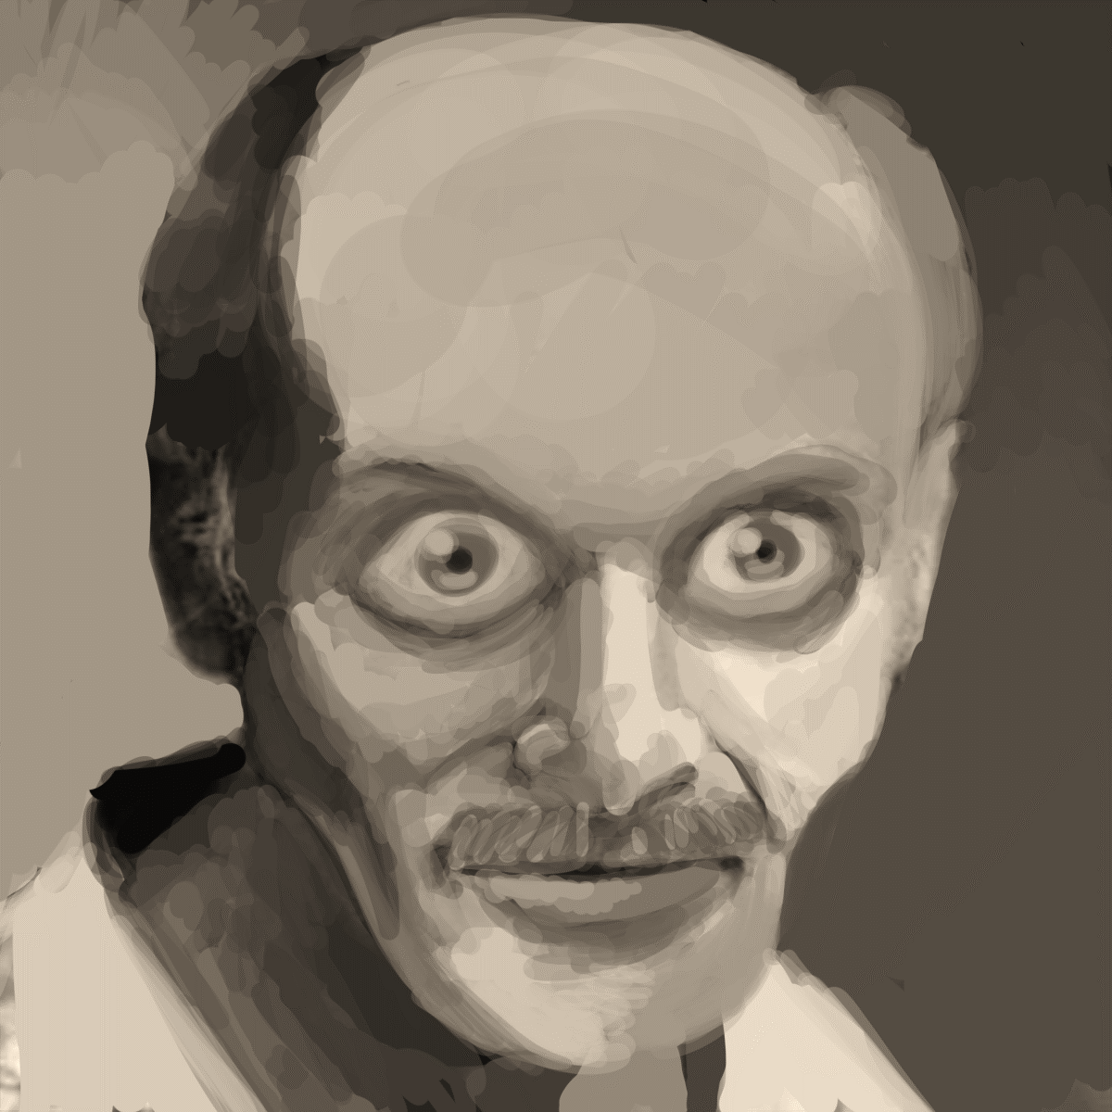
INSTITUTO DE PESQUICAS BIOLÓGICAS E DE INOVAÇÃO DO DR.DIMITRI ROMANOFF
FICHA PACIENTE 001
Nome: Andrei Romansk
Data de Nascimento: 24/04/1920
Nacionalidade: Russa
Transferido de: Lesnoye Sanatorium
Data de Transferência: 05/01/1945.
Diagnóstico: Tuberculose
Estado Civil: Solteiro
Peso: 65Kg
Altura:1m73cm
Informações Adicionais:
Andrei Romansk, cidadão russo, atualmente residindo na região da Ucrânia, solteiro, sem familiares conhecidos, funcionário público responsável pelo arquivo de documentos de civis no setor de cidadania da União. O paciente foi indicado como candidato à iniciativa Reborn por sentença de traição proveniente de atividades anti-soviéticas de falsificação de documentos para o grupo contra-governo FLU - Facção Libertária Ucraniana. Foi inoculado com a bactéria Mycobacterium tuberculosis sendo declarado seu óbito no Instituto em 10 de março de 1945 e transferido para o bunker operacional para início dos procedimentos. Codinome: Yepen.
Procedimentos Aplicáveis:
Visando estabelecer novos limites cognitivos, o paciente será sujeitado à privação de sono guiada por estímulos visuais, sonoros e sensoriais. Após estabelecer os resultados oriundos de tais procedimentos o paciente será submetido à novos testes de privação sensorial completa e será monitorado até que a supervisão geral decida interferir.
Observações
Paciente tem demonstrado resistência física e violenta, será submetido à sala adjacente do quarto 2 para evitar auto-flagelos ou ferimentos que ameacem o progresso do experimento. Os resultados gerais tem sido positivos e o paciente será submetido à etapa 2 com manipulação de agentes bio-sintetizados por via intravenosa.
01

Slide 4

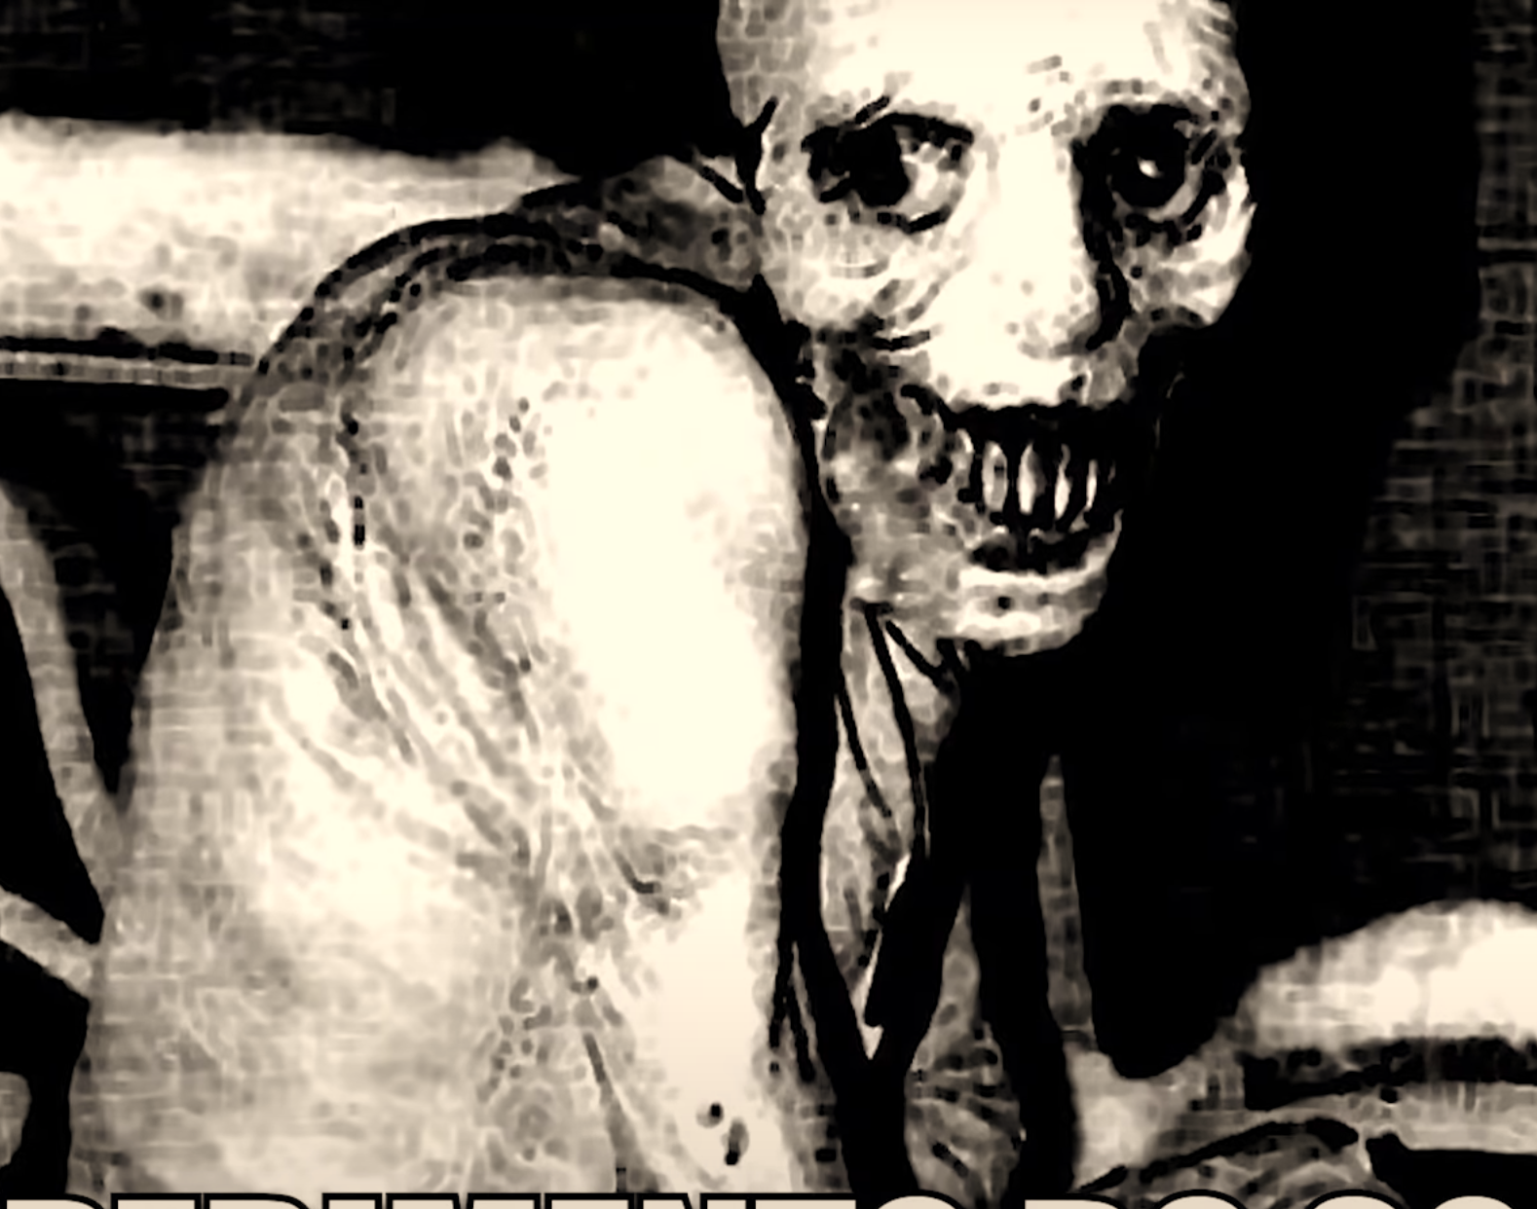
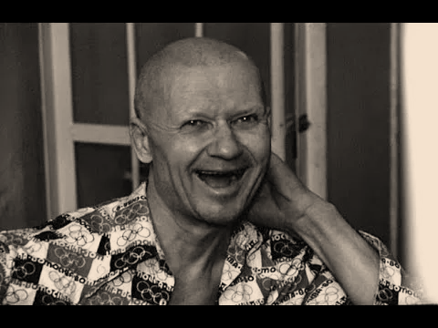
INSTITUTO DE PESQUICAS BIOLÓGICAS E DE INOVAÇÃO DO DR.DIMITRI ROMANOFF
A Rússia é famosa pelo regime soviético e os acontecimentos incomuns que ocorreram neste período. Um deles são os sumiços e os experimentos que eram conduzidos em pessoas sumidas, segundo lendas locais. Uma lenda moderna sobre um experimento do sono foi o que motivou a criação do personagem que sofre privação do sono. Embora fascinante, este ocorrido é uma história falsa que circula pela internet e a imagem utilizada na promoção da lenda é um brinquedo usado para decorações de Halloween.
Embora a origem do personagem seja uma história fictícia, a aparência e o nome do personagem são baseados em um serial killer que assombrou a região soviética chamado Andrei Chikatilo. Ele foi julgado por aproximadamente 56 assassinatos, sendo condenado por 52, tendo o início de suas atividades criminosas à partir de 1978.
02

Slide 5
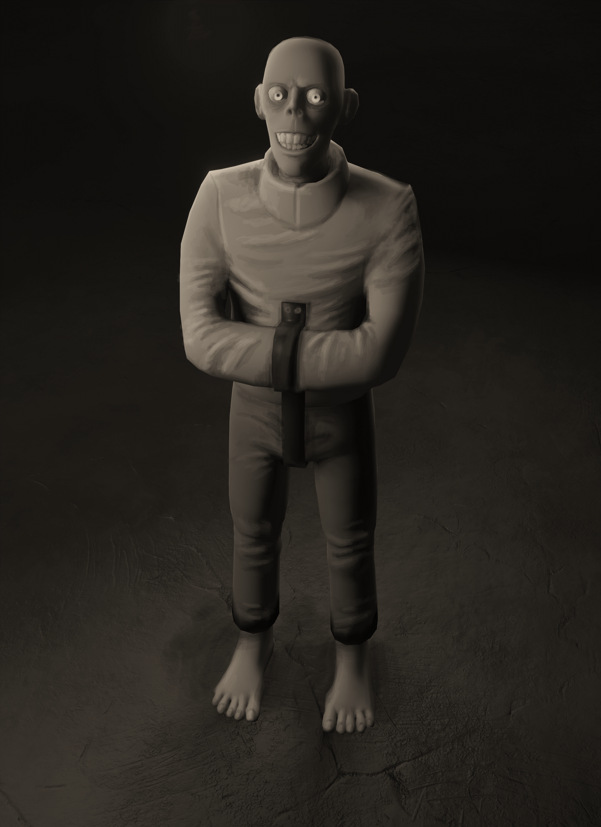
INSTITUTO DE PESQUICAS BIOLÓGICAS E DE INOVAÇÃO DO DR.DIMITRI ROMANOFF
03

Slide 6
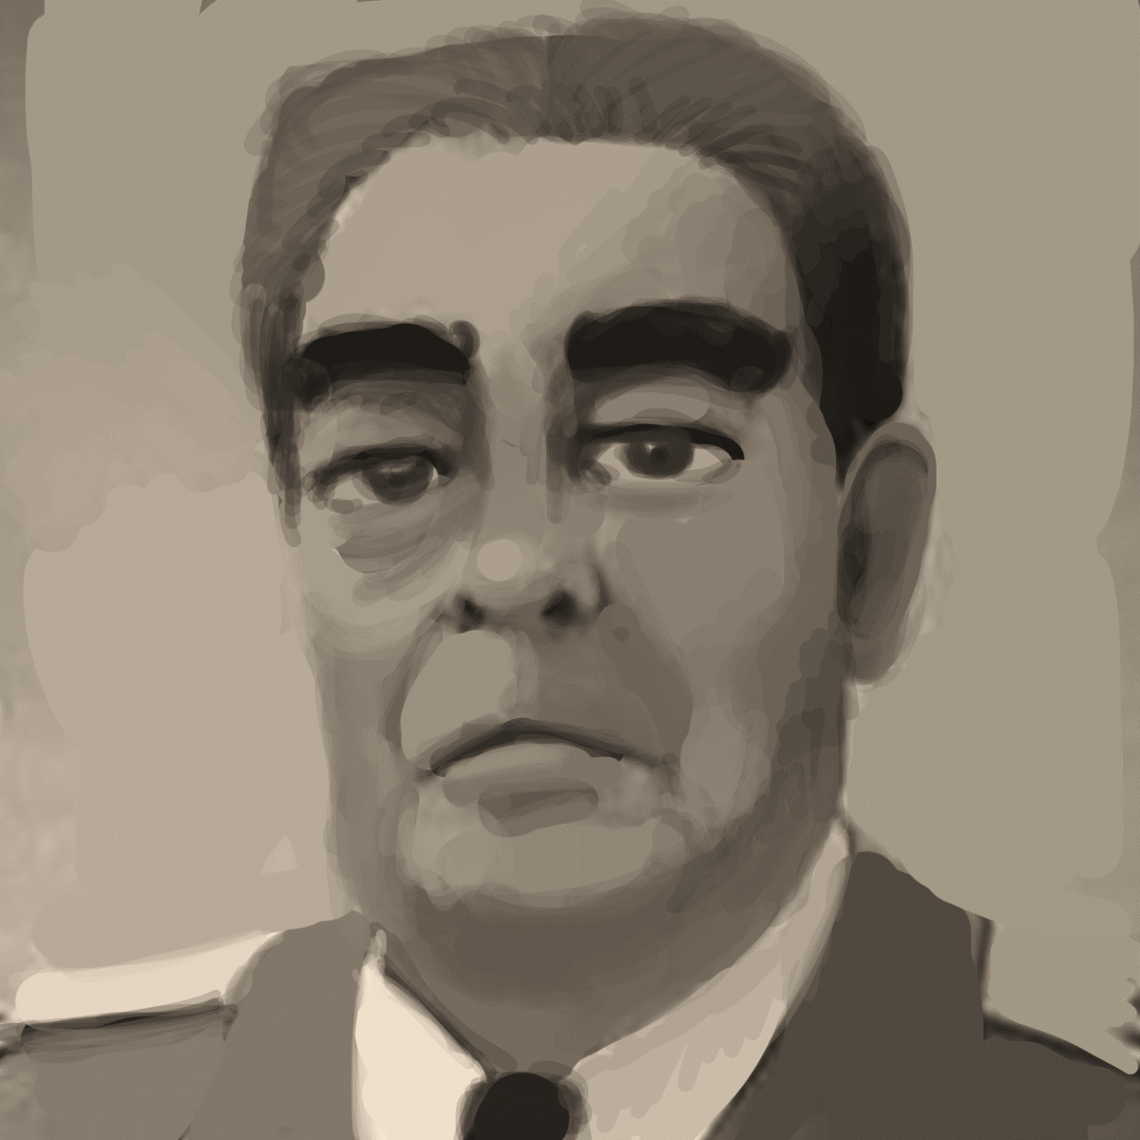
INSTITUTO DE PESQUICAS BIOLÓGICAS E DE INOVAÇÃO DO DR.DIMITRI ROMANOFF
FICHA PACIENTE 002
Nome: Franklin Solotov
Data de Nascimento: 23/06/1898
Nacionalidade: Russa
Transferido de: Lesnoye Sanatorium
Data de Transferência: 14/03/1948
Diagnóstico: Necrose dos membros
Inferiores e superiores.
Estado Civil: Casado
Peso: 114Kg
Altura:1m92cm
Informações Adicionais:
Ex fuzileiro naval com desempenho acima da média, tendo recebido diversas condecorações ao longo de sua carreira como militar. Reformado em 1943, devido a ferimentos provocados pela explosão da caldeira do navio onde servia o que lhe provocou uma queimaduras em seu rosto e mãos. Assumiu a profissão de seu pai de açougueiro se especializando no destrinchamento de carnes. Adquiriu o hobbie de empalhar os animais que destrinchava e muitas vezes criando máscaras que o mesmo usava para esconder suas feições. Foi escolhido para o experimento após decepar sua mão esquerda que foi substuída por armas assim como sua mão direita. Com o tratamento sua personalidade foi se alterando, assumindo um desejo de matar tanto animais como humanos. Seu codinome passa a ser Myasnik.
Procedimentos Aplicáveis:
Contenção com cordas, correntes, algemas;
extremos de calor e frio; choques elétricos, endurado em posições dolorosas ou de cabeça para baixo; compressão com pesos e dispositivos; membros superiores e inferiores puxados ou deslocados e cirurgias modificadoras para adaptação do corpo para uso militar.
Observações
Adicionais: Ao longo do experimento notou-se uma mudança de personalidade devido a profissão exercida.
04

Slide 7
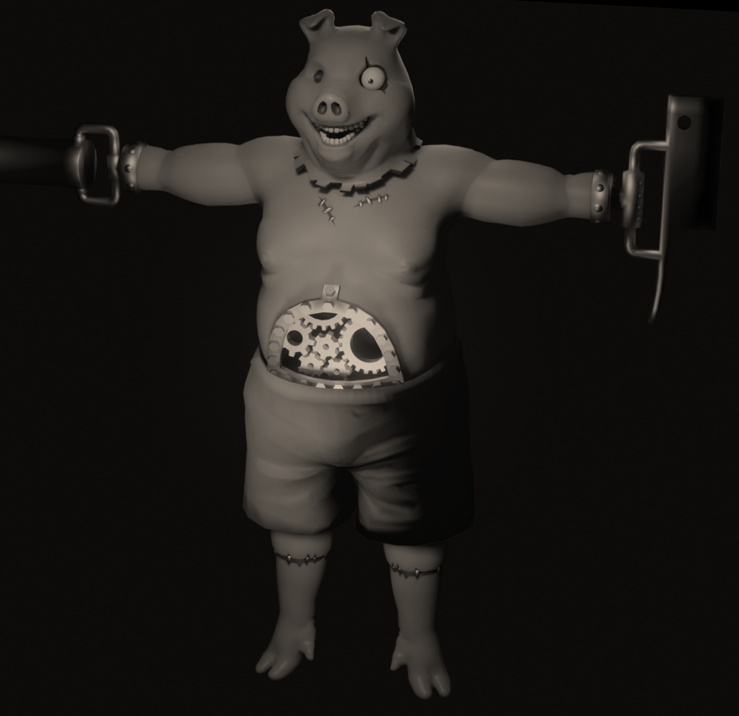
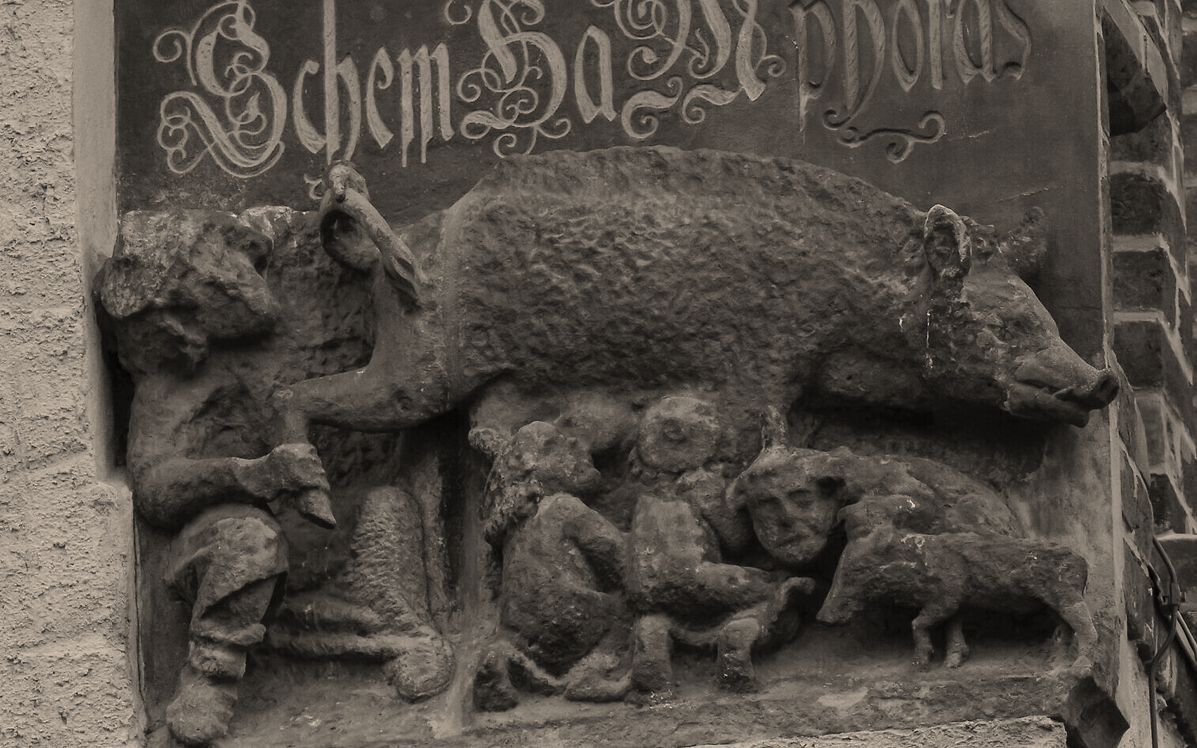
INSTITUTO DE PESQUICAS BIOLÓGICAS E DE INOVAÇÃO DO DR.DIMITRI ROMANOFF
O projeto inteiro estava preparado para ser um pouco mais leve em atmosfera, no entanto a intenção original de fazer um jogo de suspense e Survival Horror prevaleceu e foi tomada em consideração para criar uma experiência onde o usuário se sinta mais imerso e integrado à experiência de jogo. Esta é a versão onde o “Myasnik” seria um pouco mais cartunesco e teria uma seringa grande em um braço ao invés de uma lâmina em ambas. No projeto, este paciente é conhecido por “Myasnik” que significa “Açougueiro” em alusão à profissão de Franklin Solotov.
É senso comum que a cultura israelita e por consequência, hebraica ou semitista, tem por tradição o conhecimento de não consumir porco por ser um animal impuro para consumo assim como animais de patas fendadas. Os judeus acreditam que isto foi uma ordenança direta de Deus nos tempos antigos e por não reconhecerem Jesus Cristo, mantém a tradição até hoje.
05

Slide 8
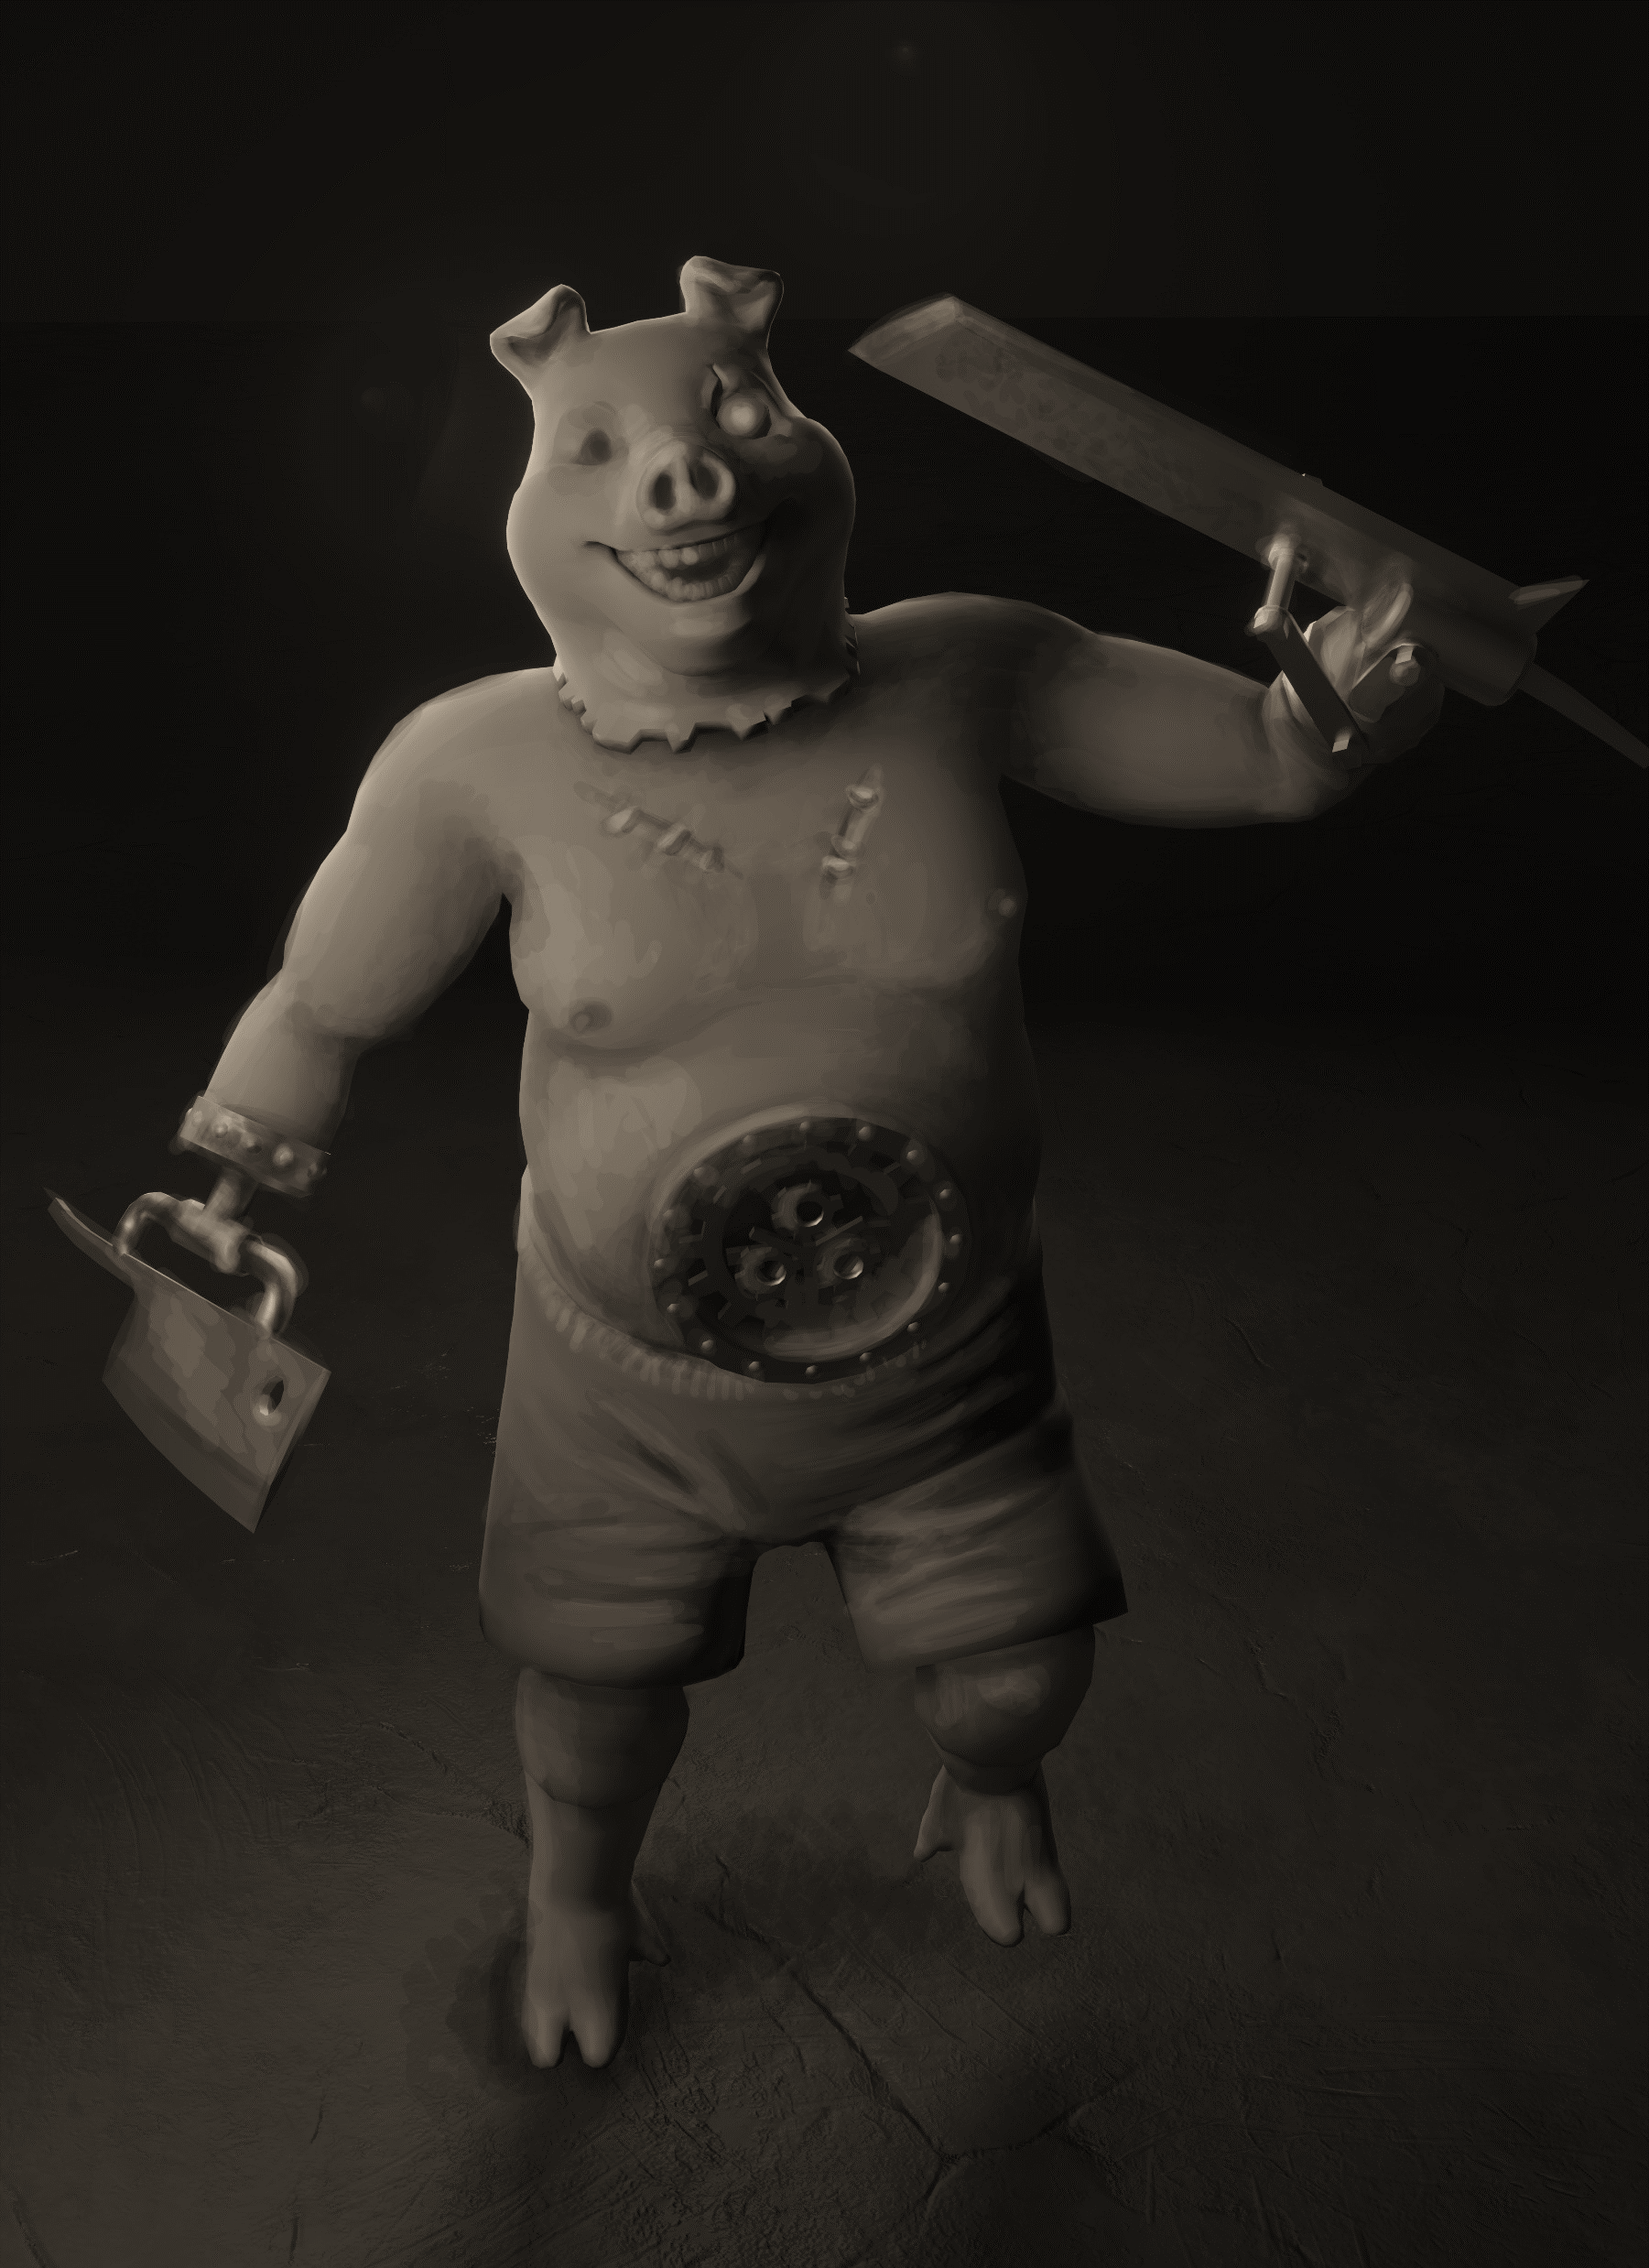
INSTITUTO DE PESQUICAS BIOLÓGICAS E DE INOVAÇÃO DO DR.DIMITRI ROMANOFF
06

Slide 9
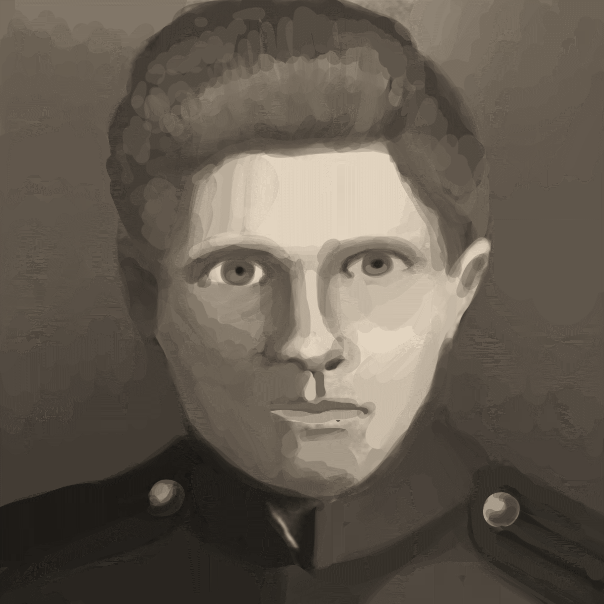
INSTITUTO DE PESQUICAS BIOLÓGICAS E DE INOVAÇÃO DO DR.DIMITRI ROMANOFF
FICHA PACIENTE 003
Nome: Mitrophan Aleksandrovka
Data Nascimento: 29/07/1918
Nacionalidade: Russa
Transferido de: Lesnoye Sanatorium
Data de Transferência: 31/06/1944
Diagnóstico: Queimadura Química e Fraturas
Estado Civil: Solteiro
Peso: 62kg
Altura:1m75cm
Informações Adicionais:
Militar da força aérea, pais falecidos e sem contato com os irmãos. De índole rebelde e monarquista sofreu o acidente aéreo ao tentar fugir da União Soviética. Dado como morto e encaminhado para o experimento Reborn. Foram retiradas suas cordas vocais a fim de silenciá-lo e desenvolver os outros sentidos. A perda da visão foi decorrente do excesso de exposição aos raios ultravioletas, mas apesar de ter sido involuntário se mostrou benéfico para o amento de sua audição.
Procedimentos Aplicáveis:
Utilização de drogas injetáveis para criar ilusão, confusão e amnésia; confinamento em caixas, caixões; afogamento não fatal; extremos de calor e frio; choques elétricos em partes sensíveis e não sensíveis do corpo; luz ofuscante nos olhos; isolamento de percepção (para que não sinta os sentidos de: visão audição, tato, paladar e olfato).
Observações
Perda da visão mas compensado por aumento dos outros sentidos, principalmente o da audição.
07

Slide 10
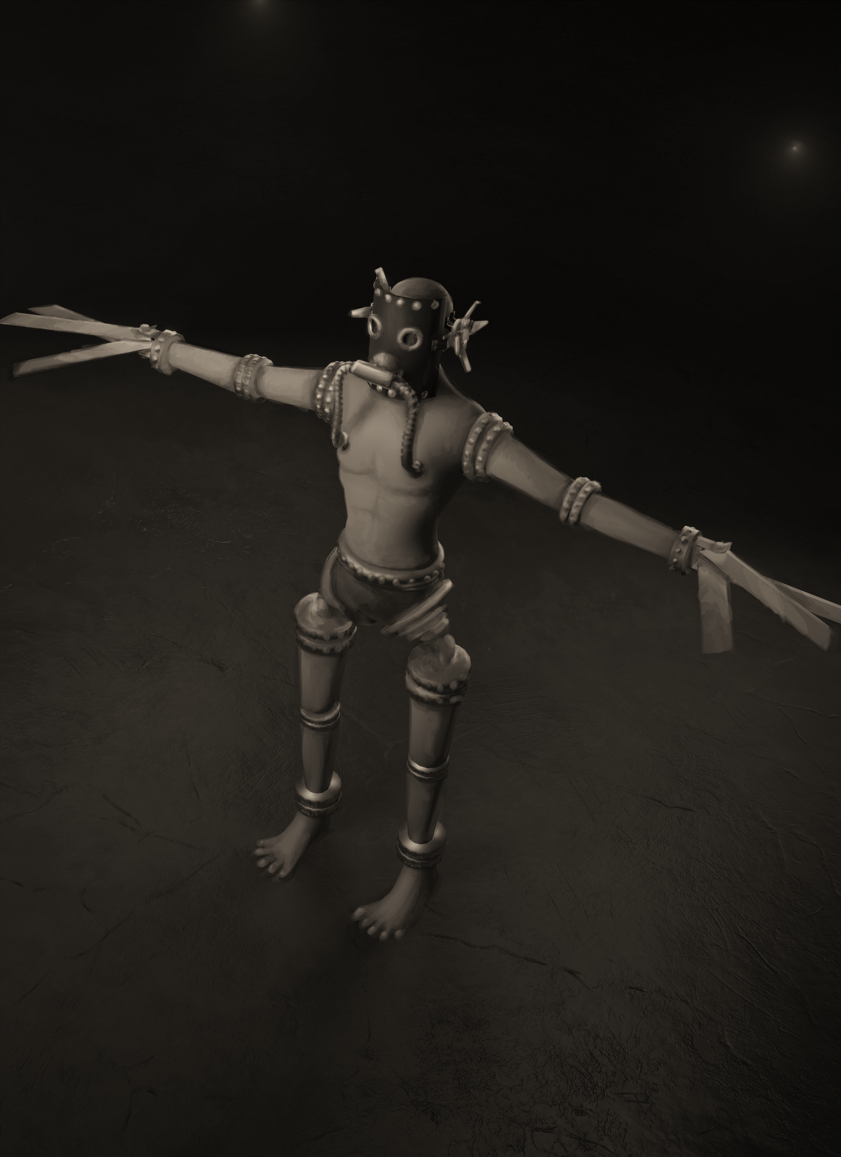
INSTITUTO DE PESQUICAS BIOLÓGICAS E DE INOVAÇÃO DO DR.DIMITRI ROMANOFF
08

Slide 11
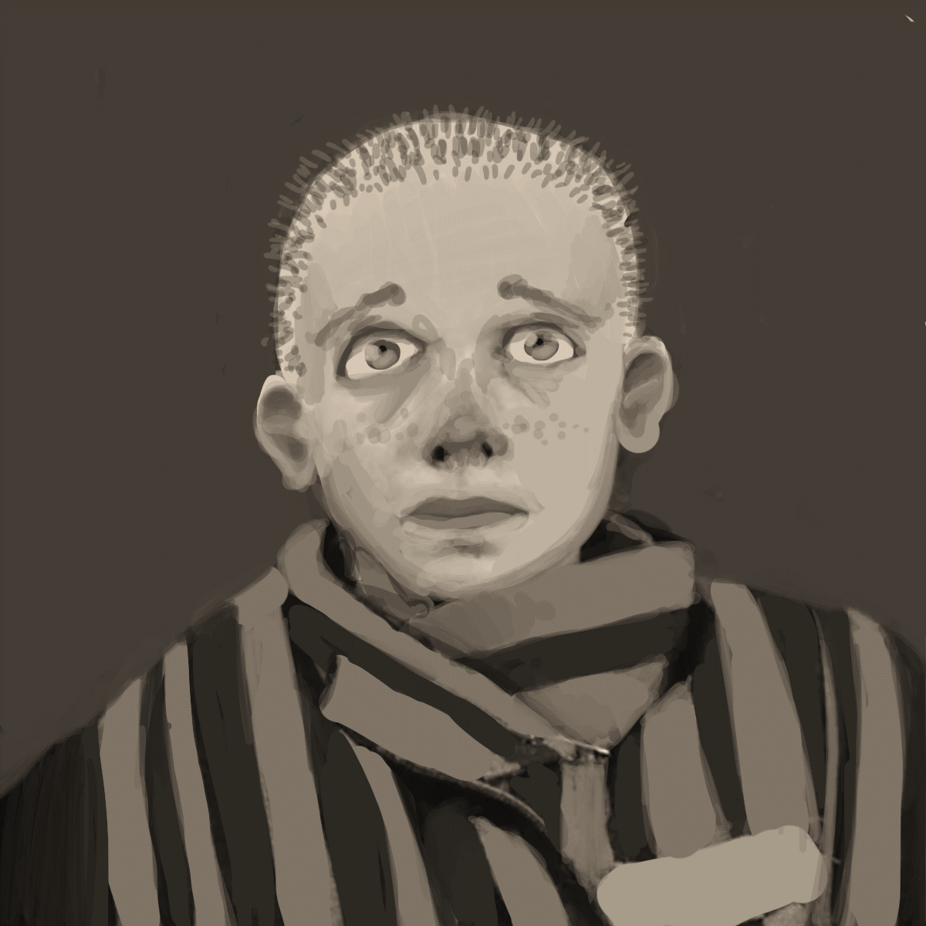
INSTITUTO DE PESQUICAS BIOLÓGICAS E DE INOVAÇÃO DO DR.DIMITRI ROMANOFF
FICHA PACIENTE 004
Nome: Edward Morawitz
Data Nascimento: 18/03/1932
Nacionalidade: Polonesa
Transferido de: Auschwitz
Data transferência: 27/01/1945
Diagnóstico: Desnutrição e Lesões
Estado Civil: Solteiro
Peso: 35kg (1945) / 63kg (1952)
Altura: 1m32cm (1945)/ 1m73cm (1952)
Informações Adicionais:
Mancebo judeu, residiu em campo de concentração por quatro anos e foi resgatado por intervenção militar soviética em Auschwitz aos 13 anos. Órfão de ambos ou pais, usado em experimentos do dr.Joseph Menguele que estudou os pais e posteriormente Edward e seu irmão. Foi incorporado ao experimento devido à sua resistência física. No lugar do braço amputado devido a gangrena foi incorporado um braço mecânico de alta tecnologia. O objeto de pesquisa foi capturado em coletivo com outros pacientes e seu irmão biológico. Ambos foram submetidos a diversas formas de tortura e lavagem cerebral para se tornar uma máquina de guerra, entretanto não cede quando se trata de torturar ao seu irmão.
Procedimentos Aplicáveis:
Utilização de drogas para criar confusão e amnésia; cirurgias modificadoras para adaptação do corpo para uso militar; Abusos e torturas para fortalecimento da vítima; contenção com cordas, correntes, algemas; afogamento não fatal; extremos de calor e frio; choques elétricos; deixar com fome e sede por dias, ou semanas, ou meses; ingestão de substâncias químicas tóxicas intravenosas para criar dor ou doença, incluindo agentes quimioterápicos; experiências de quase-morte, geralmente asfixia por sufocamento ou afogamento, com reanimação imediata; Ameaças de dano à família para forçar o cumprimento, inclusive sendo forçadas a realizar tais abusos e torturas, geralmente com objetos afiados.
Observações
Objeto de estudo ainda rejeita possibilidade de agredir o irmão.
09

Slide 12
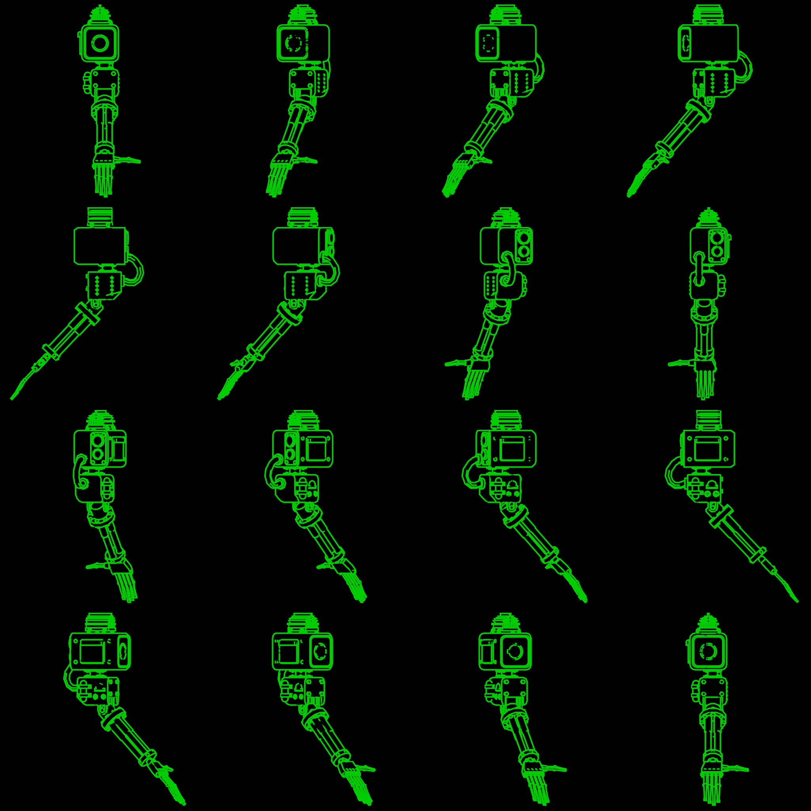
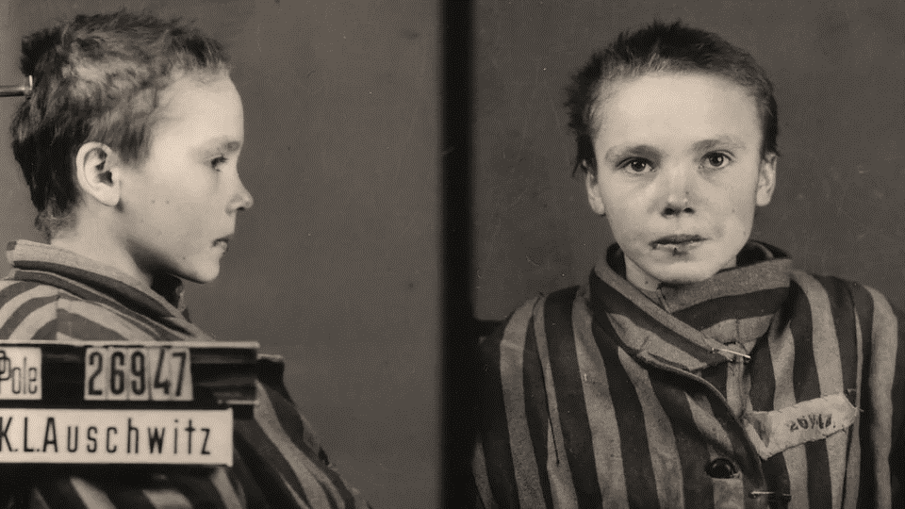
INSTITUTO DE PESQUICAS BIOLÓGICAS E DE INOVAÇÃO DO DR.DIMITRI ROMANOFF
O braço de Edward, o paciente 004, foi feito para mudar de forma em diversas configurações para promover armas diferentes. À princípio o braço assumiria a disposição de ataque corpo-a-corpo, taser gun (arma de choque) e um lança-chamas que foi descontinuado por questão de prazos
Czeslawa Kwoka foi a inspiração principal na criação de Edward para esta história, como uma forma de propor que ela pudesse derrotar quem infelizmente tirou sua vida. Por ser assunto sensível, nome, idade, gênero e nacionalidade foram alterados em respeito à vítima.
10

Slide 13
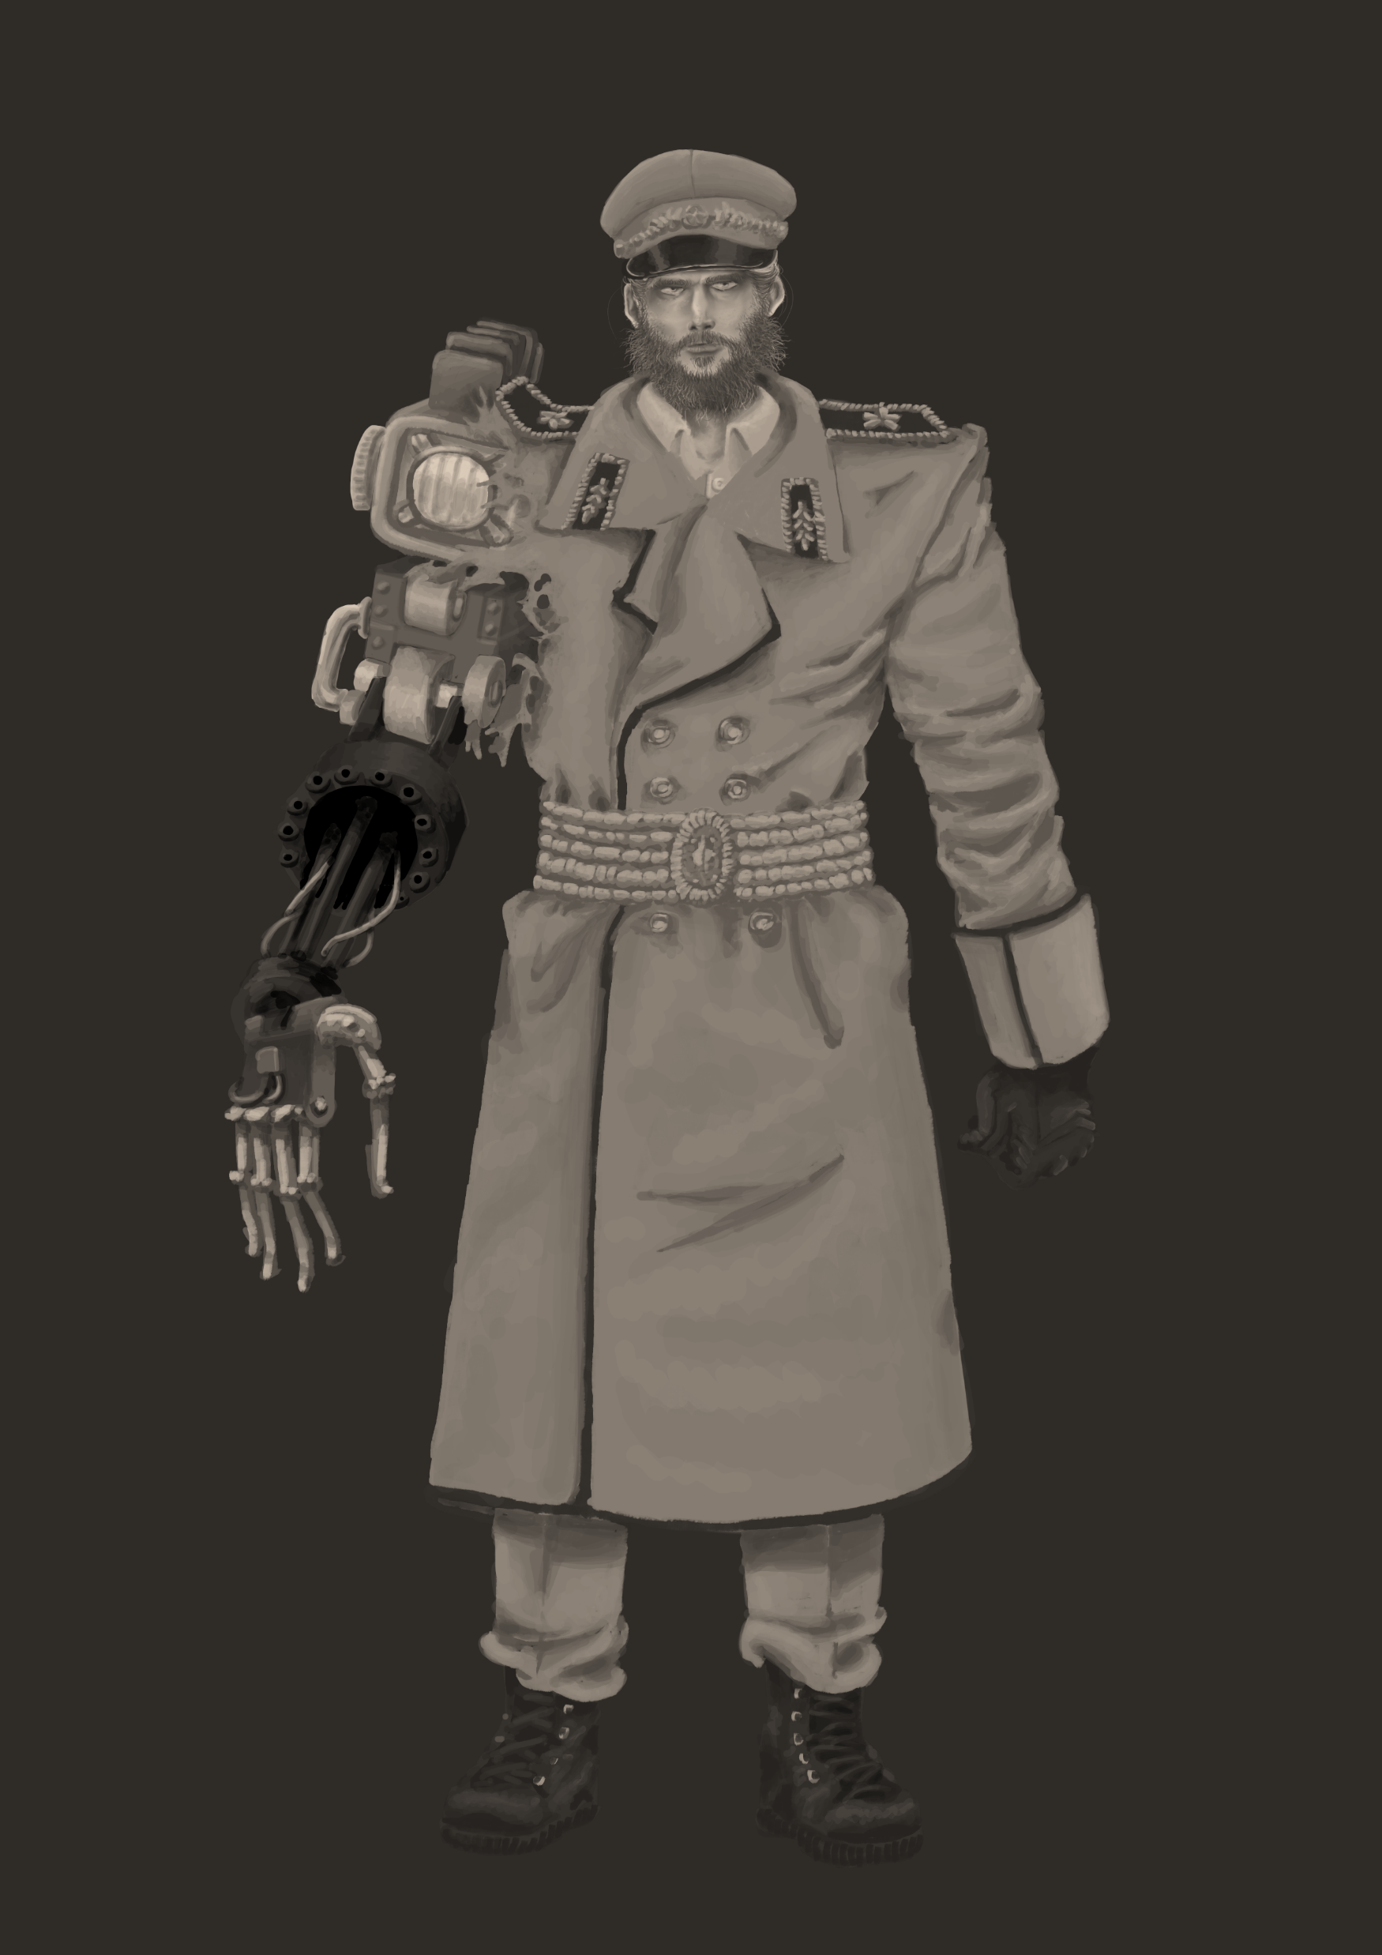
INSTITUTO DE PESQUICAS BIOLÓGICAS E DE INOVAÇÃO DO DR.DIMITRI ROMANOFF
Como dito sobre o paciente 002, o projeto foi concebido em parte para ser um pouco diferente de sua versão final. Este conceito faz parte do início onde Edward tinha uma aparência mais brita e roupas de inverno mais semelhantes à de um marechal soviético em ofício.
11

Slide 14
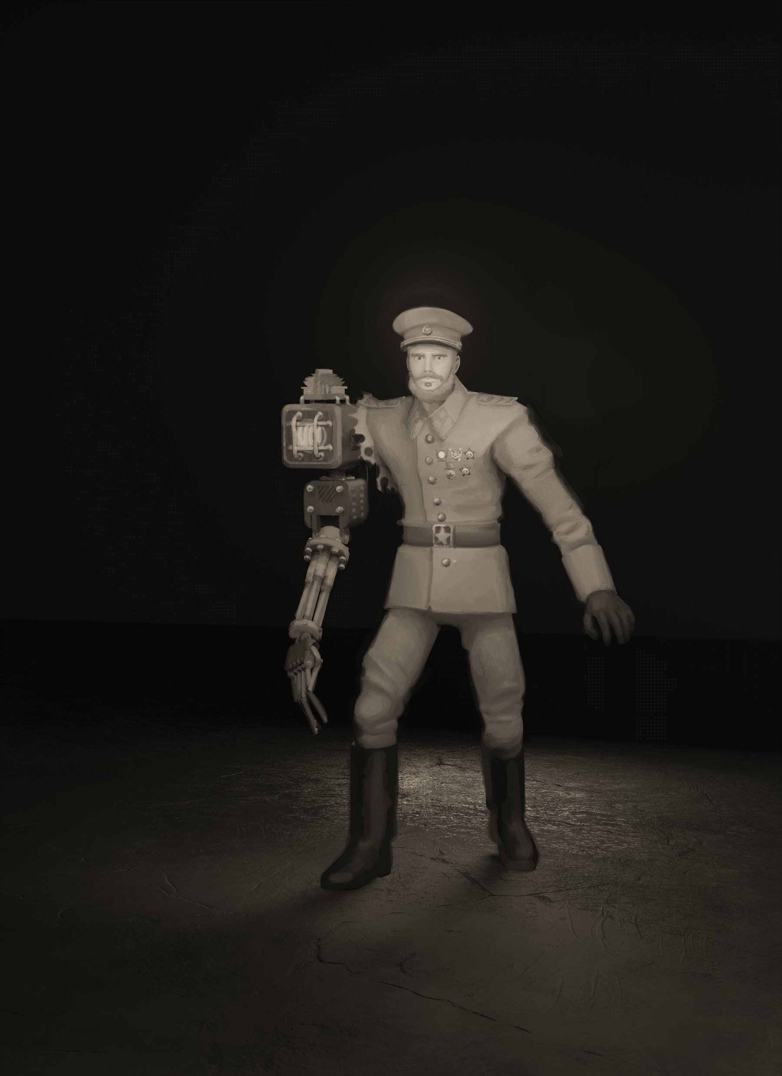
INSTITUTO DE PESQUICAS BIOLÓGICAS E DE INOVAÇÃO DO DR.DIMITRI ROMANOFF
12

Slide 15
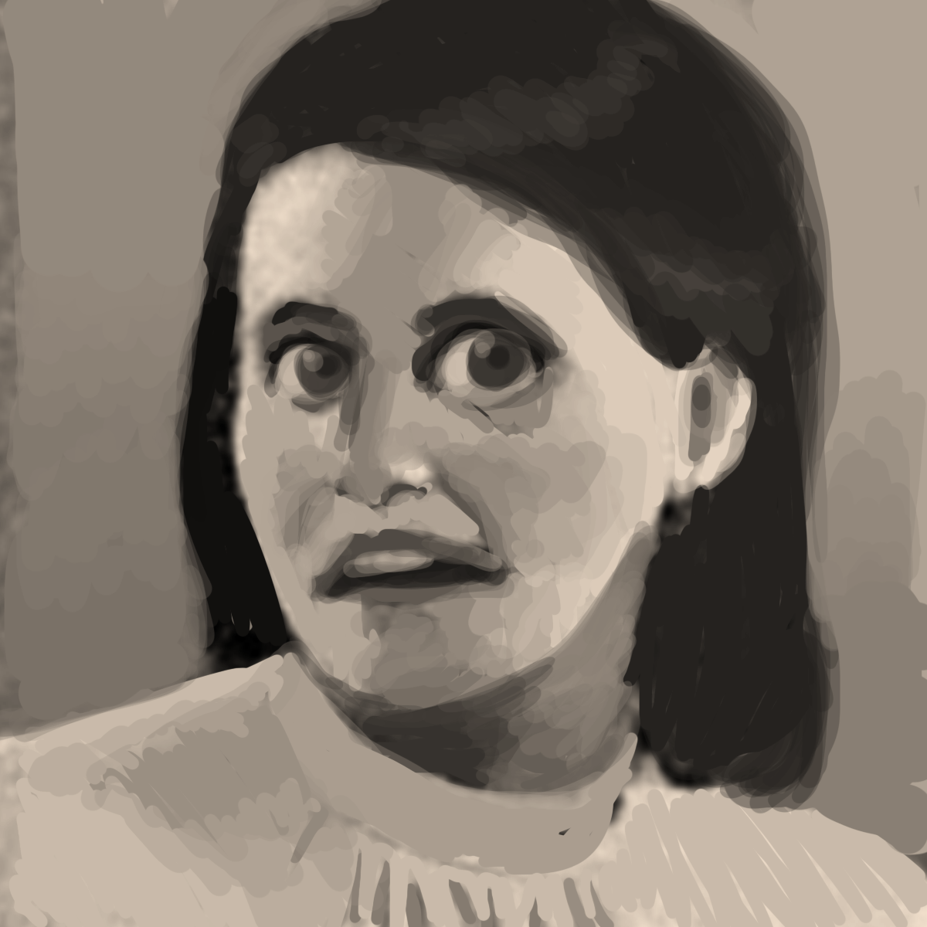
INSTITUTO DE PESQUICAS BIOLÓGICAS E DE INOVAÇÃO DO DR.DIMITRI ROMANOFF
FICHA PACIENTE 005
Nome: Ivana Hizmmell
Data de Nascimento: 15/02/1930
Nacionalidade: Polonesa
Transferido de: Birkenau
Data de Transferência: 27/01/1945.
Diagnóstico: Desnutrição; Gravidez;
Lesões corporais e desidratação.
Estado Civil: Desconhecido
Peso: 58Kg
Altura:1m55cm
Informações Adicionais:
Ivana foi admitida pelo hospital de operações acima das instalações do bunker para fazer exames e averiguar as avarias realizadas pelo Dr. Menguele em Birkenau e seus efeitos em sua gravidez. Devido ao descaso e maus-tratos sofridos no campo de concentração, a paciente se encontra em estado de saúde delicado e seu quadro se agrava tornando necessário movê-la para a facilidade no sub-solo para tratamentos experimentais que ajudem à prolongar sua vida e a dos fetos.
Procedimentos Aplicáveis:
A paciente e seu estado de gravidez abrem oportunidade para testarmos procedimentos em diferentes etapas de gestação. A simbiose entre estruturas mecânicas e biológicas pré-natal também são de interesse de diversos residentes do laboratório. O estado vital do objeto de estudo e de sua prole devem ser mantidos em estabilidade à qualquer custo.
Observações
Apesar de nossos esforços em restaurar as condições de saúde de Hizmmell, a paciente veio à óbito devido à complicações na manipulação de alguns tratamentos que se mostraram ineficazes. No entanto, os gêmeos univitelinos mantém sinais vitais e serão catalogados após extração de emergência.
13

Slide 16
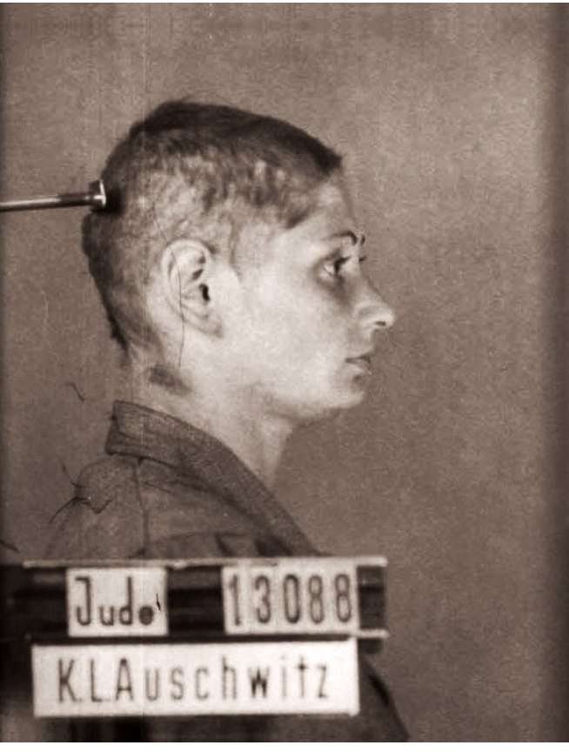
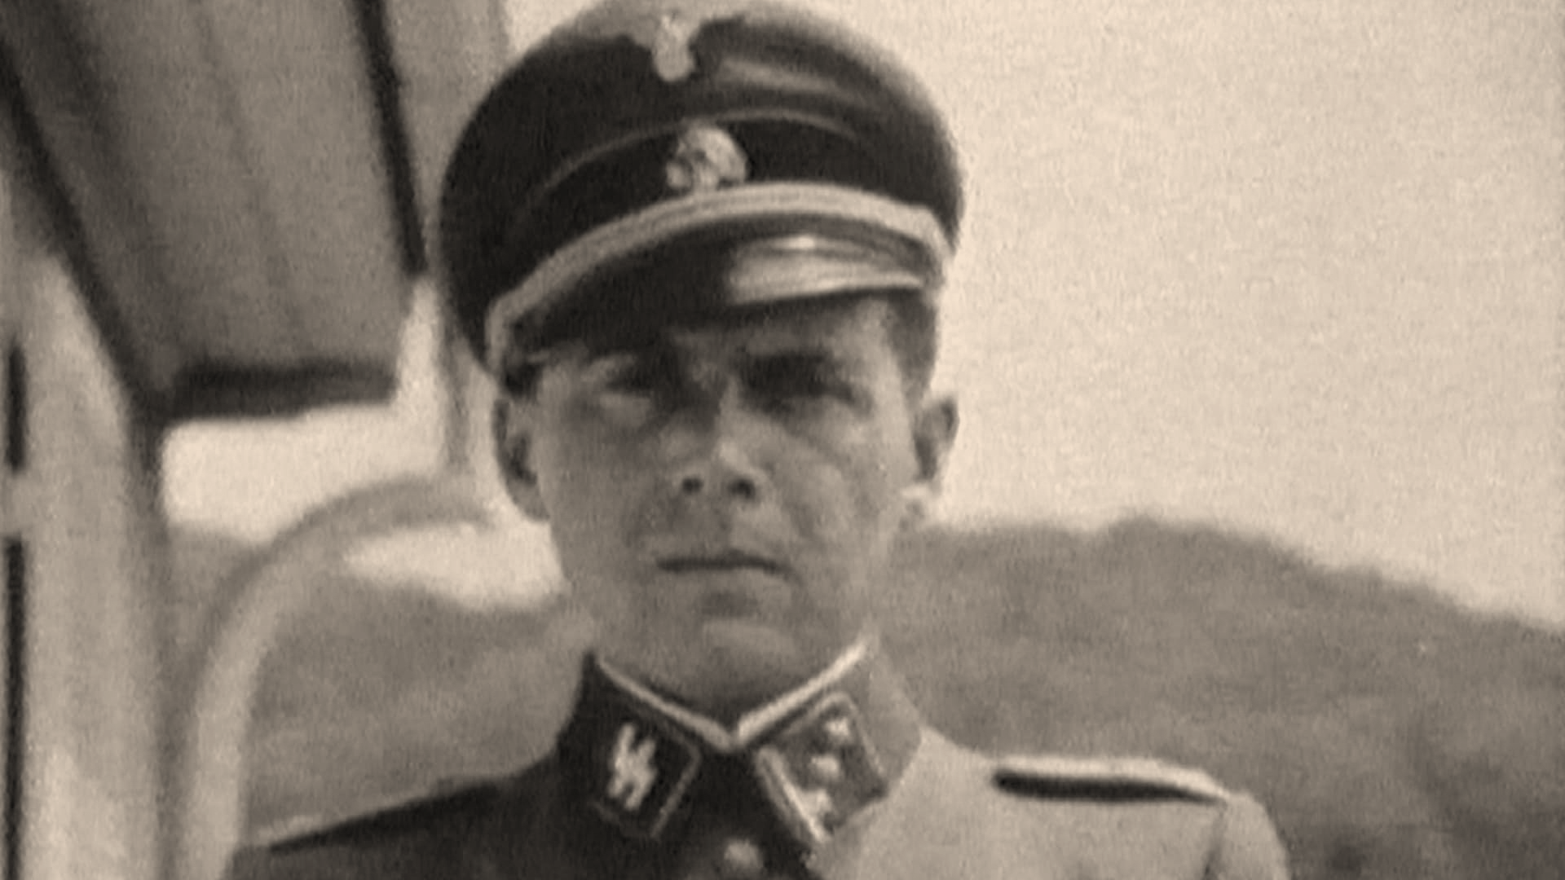
INSTITUTO DE PESQUICAS BIOLÓGICAS E DE INOVAÇÃO DO DR.DIMITRI ROMANOFF
Durante o desenvolvimento do projeto, foi-se discutido quanto à moralidade de utilizar a figura de crianças ou fetos, principalmente no tocante à um elemento com o qual o paciente 004 deveria interagir e lutar. O senso definido foi utilizar a imagem das crianças, porém removendo qualquer referência dos fetos propriamente. Assim, a mesma decisão levou à abandonar o costume de nomear os pacientes com sobrenome de cidadãos que existiram na região e criar o nome fictício de Ivana.
O indivíduo apresentado na imagem acima se chama “Josef Mengele” e foi um dos médicos da Alemanha Nazista. Mengele foi conhecido por seus experimentos em prisioneiros que variavam em natureza, mas eram mais frequentes em crianças, sobretudo gêmeos univitelinos. Este é citado diversas vezes neste relatório por sua conexão com os pacientes que vieram de Auschwitz ou Burkenau para outros campos de domínio soviético ou países aliados.
14

Slide 17
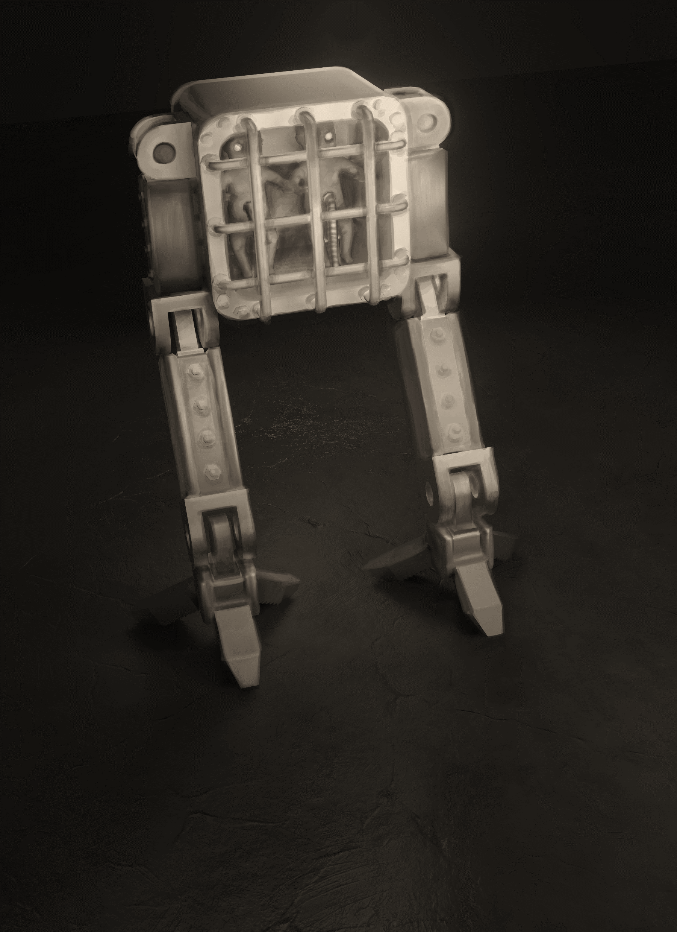
INSTITUTO DE PESQUICAS BIOLÓGICAS E DE INOVAÇÃO DO DR.DIMITRI ROMANOFF
15

Slide 18
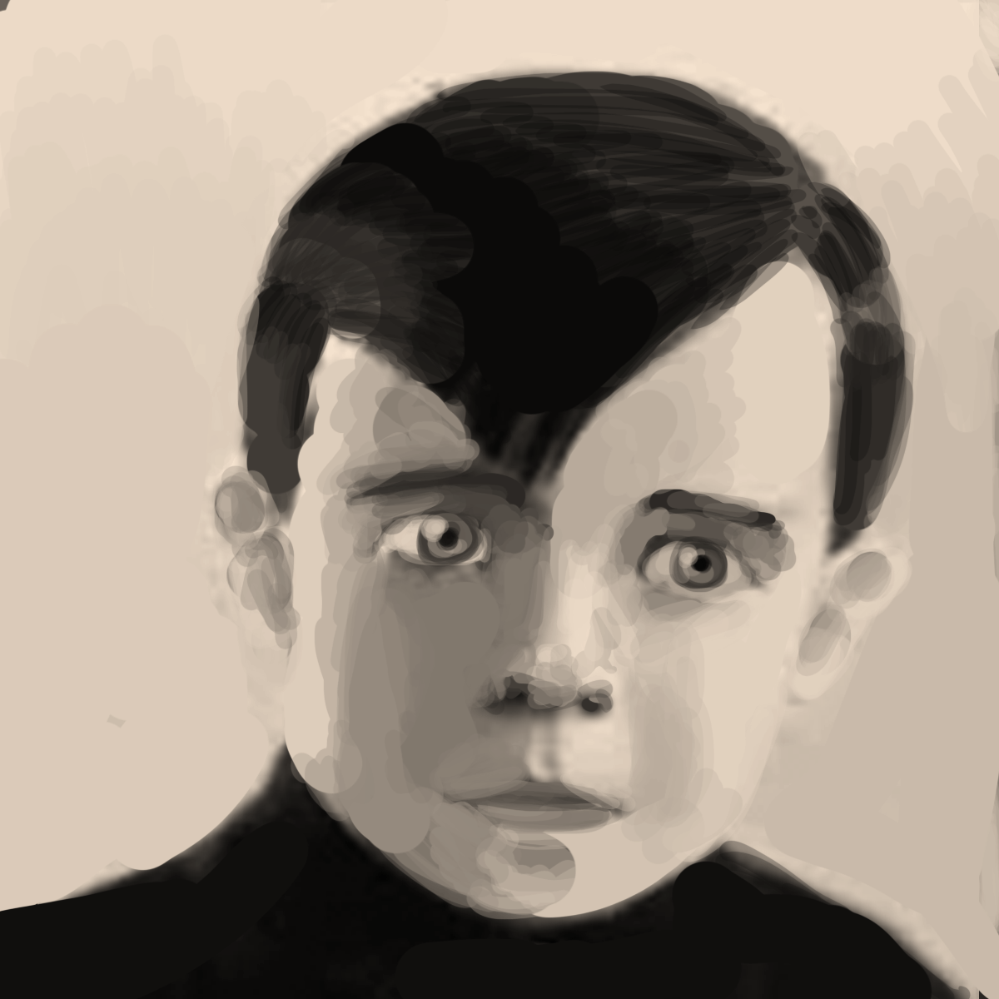
INSTITUTO DE PESQUICAS BIOLÓGICAS E DE INOVAÇÃO DO DR.DIMITRI ROMANOFF
FICHA PACIENTE 006
Nome: Elias Morawitz
Data Nascimento: 18/03/1935
Nacionalidade: Polonesa
Transferido de: Auschwitz
Data transferência: 27/01/1945
Diagnóstico: Desnutrição e Lesões
Estado Civil: Solteiro
Peso: 28kg (1945) / 130kg (1952)
Altura: 1m18cm (1945)/ 1m82cm (1952)
Informações Adicionais:
Criança judia, órfã de pai e mãe, foi extraída de Auschwitz juntamente com seu irmão biológico para servir de objeto de estudo coletivo. Paciente foi internado nas facilidades para sofrer experimento. É importante ressaltar que o paciente é importante para a instituição devido à sua idade, assim como a consanguinidade com seu irmão, o paciente 004.
Procedimentos Aplicáveis:
Os procedimentos serão feitos de forma pareada entre os pacientes 004 e 006 e os resultados serão interpretados juntamente para análise conjunta. O paciente será testado em seu psicológico e submetido à testes físicos e mentais. É importante testarmos a fidelidade de um oficial à sua ordem, portanto tentaremos testar os limites de fidelidade ao seu irmão formando por finalidade submissão total às ordens da cúpula soviética de execução de ordens.
Observações
Objeto de estudo ainda rejeita possibilidade de agredir o irmão, assim como o paciente 004. É possível que procedimentos lobótomos sejam necessários à fim de chegarmos ao requerido.
16

Slide 19
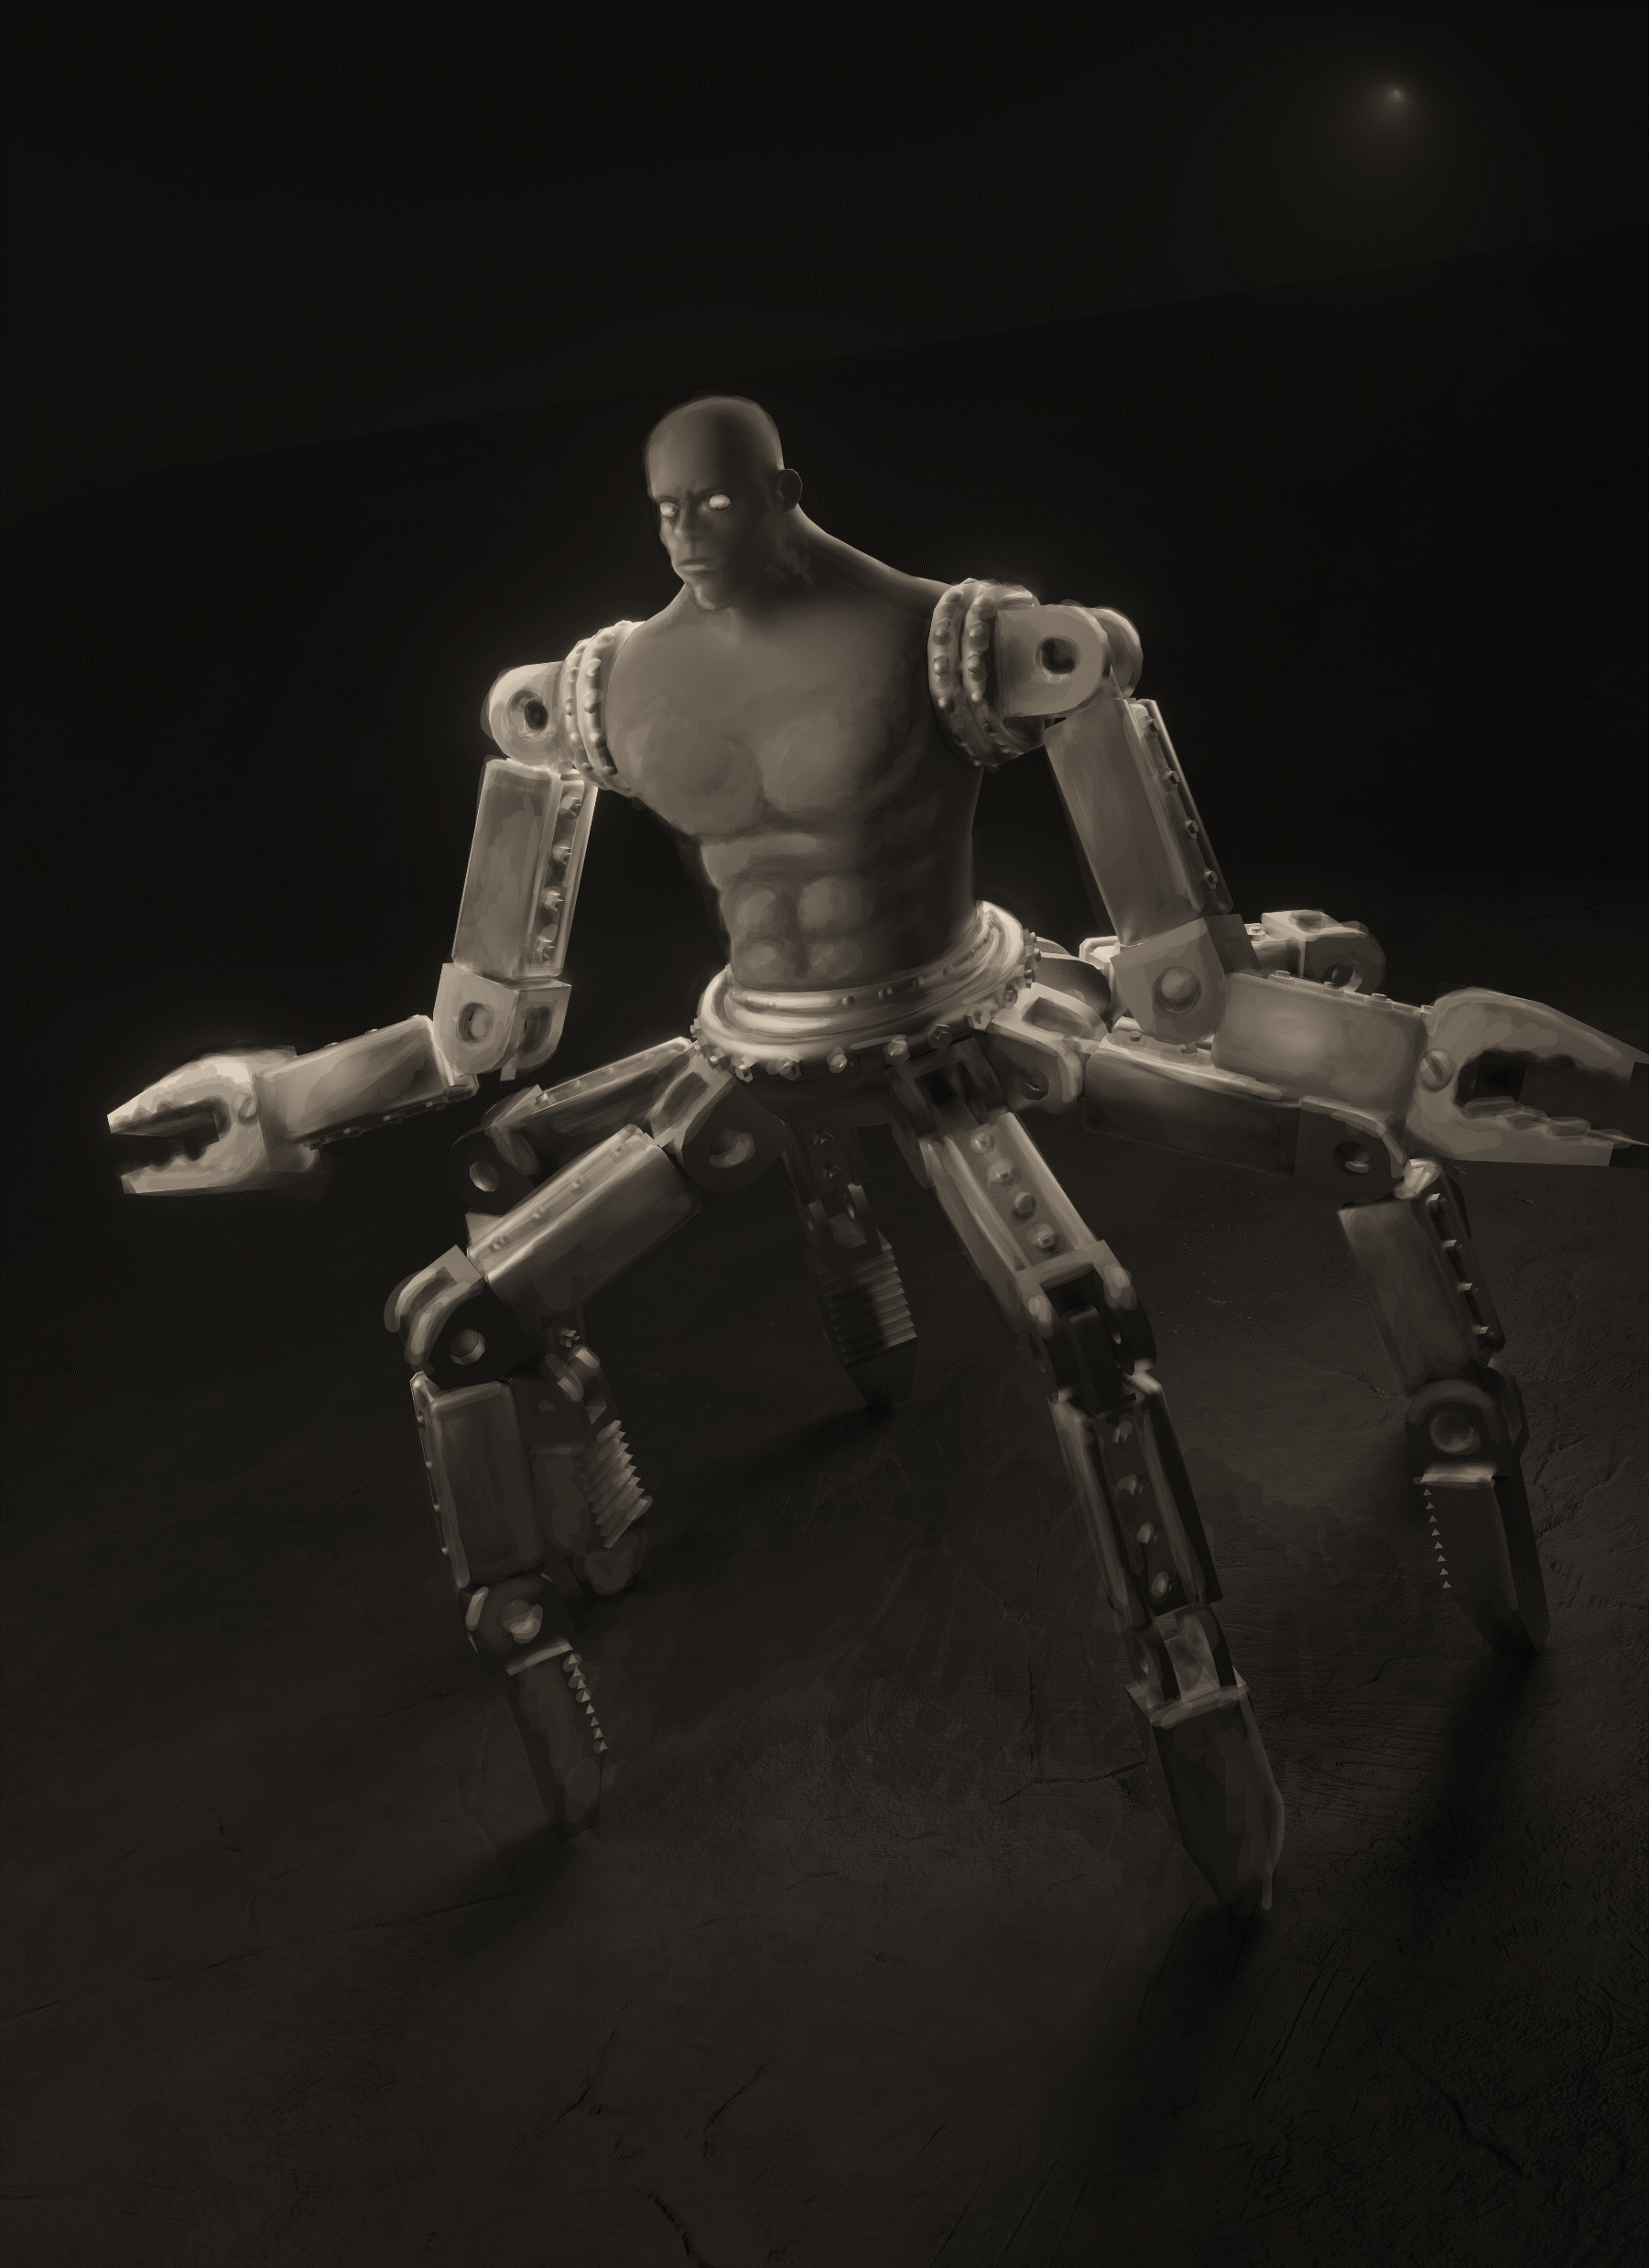
INSTITUTO DE PESQUICAS BIOLÓGICAS E DE INOVAÇÃO DO DR.DIMITRI ROMANOFF
17

Slide 20
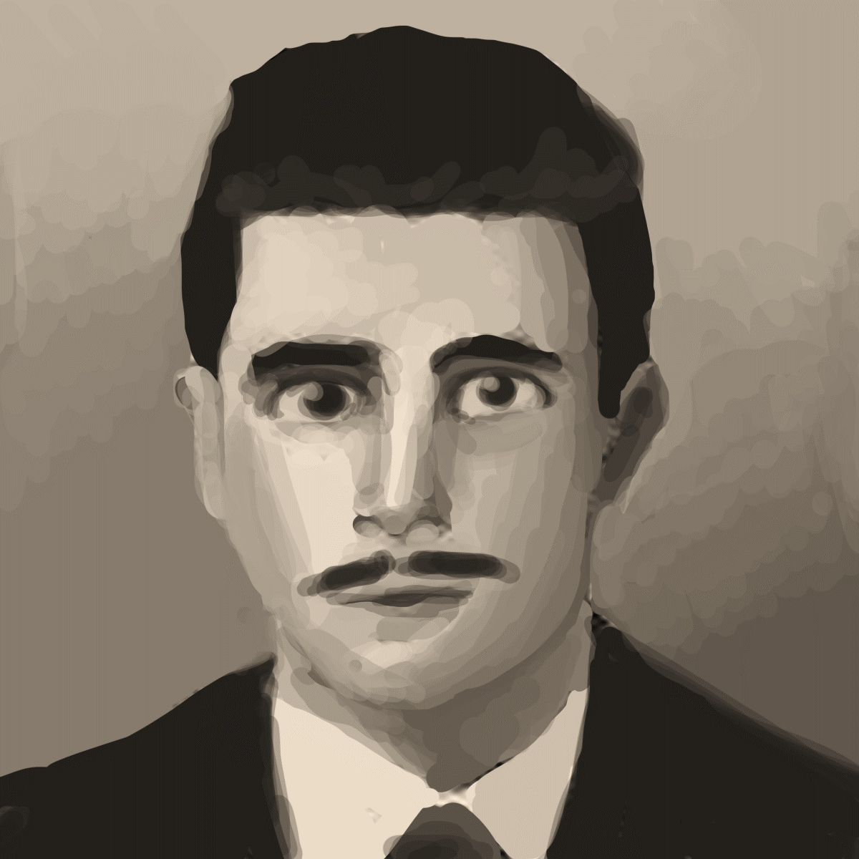
INSTITUTO DE PESQUICAS BIOLÓGICAS E DE INOVAÇÃO DO DR.DIMITRI ROMANOFF
COORDENADOR GERAL
Nome: Dr.Dimitri Romanoff
Data Nascimento: 27/11/1910
Nacionalidade: Russa
Peso: 68kg
Altura: 1m81cm
Objetivo:
Servir ao projeto Reborn providenciando tudo que necessário para o sucesso do empreendimento.
Metodologia:
Toda e qualquer metodologia que se fizer necessário desde uso de drogas, torturas, cirurgias, danos físicos e morais
Informações Adicionais:
Homem ambicioso sem consciência e sem escrúpulos.
Apesar de ter participado da revolução soviética, só o fez por ser vantajosa aos seus interesses. Assim como a construção do Instituto, financiado pelo Diretor também se mostrou de acordo com seus planos. Mas cansado da vida de controle imposto pelo regime e temendo pelo fato de desconhecer quem era o diretor resolveu vender a tecnologia, principalmente do braço mecânico de Edward para os capitalistas, mas acabou sendo descoberto e morto. Antes de morrer fez seu último ato insano. Liberou dentro do hospital todos os soldados do exército do Diretor.
18

Slide 21
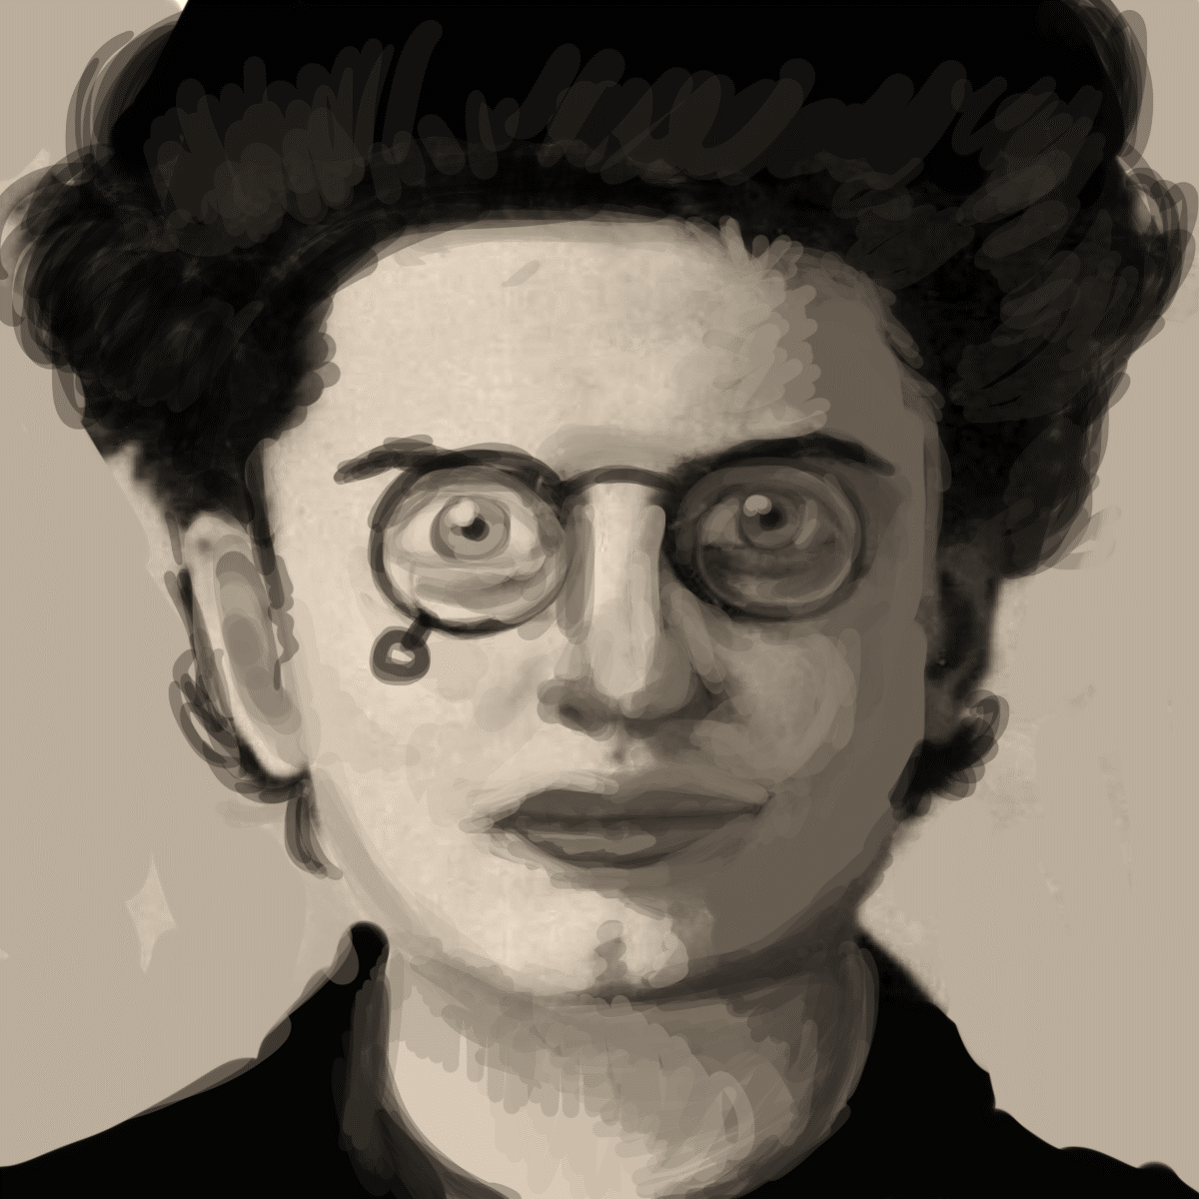
INSTITUTO DE PESQUICAS BIOLÓGICAS E DE INOVAÇÃO DO DR.DIMITRI ROMANOFF
COMANDANTE SUPREMO
Nome: Neon Trotsky
Data Nascimento: 25/12/1950
Nacionalidade: Ucraniana
Peso: 75kg
Altura: 1m67cm
O comandante supremo do vindouro exército vermelho e idealizador do programa REBORN, onde experimentos seriam conduzidos para garantir a criação de uma raça pura de soldados submissos e poderosos. “Poder Redirecionável” segundo as palavras do líder.
Após seu assassinato, seu corpo foi reculperado e mantido suspenso até que fosse possível não só ressucitá-lo como aprimorá-lo. O estado atual de Neon é equivalente ao de sua juventude, porém sua destreza e sentidos gerais estão melhores do que qualquer ser humano seria capaz de ter. Sendo ele o primeiro sucesso do programa, se torna essencial para o progresso não só pela liderança e coordenação, como também por seu DNA, com o qual será gerado todo o exército vermelho.
19

Slide 22
INSTITUTO DE PESQUICAS BIOLÓGICAS E DE INOVAÇÃO DO DR.DIMITRI ROMANOFF
FACILIDADES E INSTALAÇÕES
A história se passa em um hospital russo, Instituto de Pesquisas Médicas Dr.Dimitri Romanoff, construído como um local de pesquisas e tratamento de doenças infecciosas mas que na realidade em seu subsolo está alojado um bunker onde são feitas pesquisas e tratamentos em seres humanos como objetivo de transformá-los em armas de guerra.
O coordenador e financiador do projeto, denominado Reborn, é anônimo, ninguém nunca o viu, e o contato com ele é feito apenas através de encontros com o médico “dono” do hospital e sempre em locais isolados e sem contato visual.
Quando o dr. Dimitri começa a suspeitar da identidade do Diretor, como é conhecido, com medo de se ver envolvido com o sistema, decide fugir para um país capitalista e levar consigo toda a pesquisa do projeto Reborn, principalmente a tecnologia usada no braço mecânico que foi adaptado em um dos soldados, o mais forte e mais perigoso, Edward Morivitz. Mas ele é descoberto e assassinado, não sem antes libertar todos os soldados de seus cárceres.
Edward acordará de sua câmara de criogenia, situada no bunker do hospital e sem se lembrar de nada tentará sair, encontrando em sua trajetória vários dos soldados que terá de enfrentar para conseguir seguir em frente. Ele terá que percorrer salas e corredores até chegar ao andar do hospital e finalmente até a sala onde estará o Diretor.
20

Slide 23
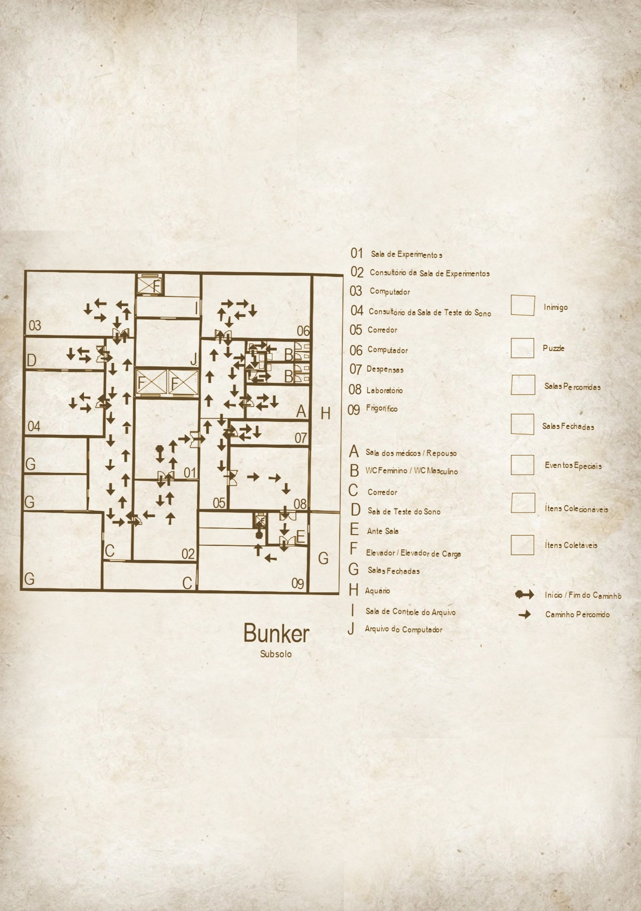
INSTITUTO DE PESQUICAS BIOLÓGICAS E DE INOVAÇÃO DO DR.DIMITRI ROMANOFF

Slide 24
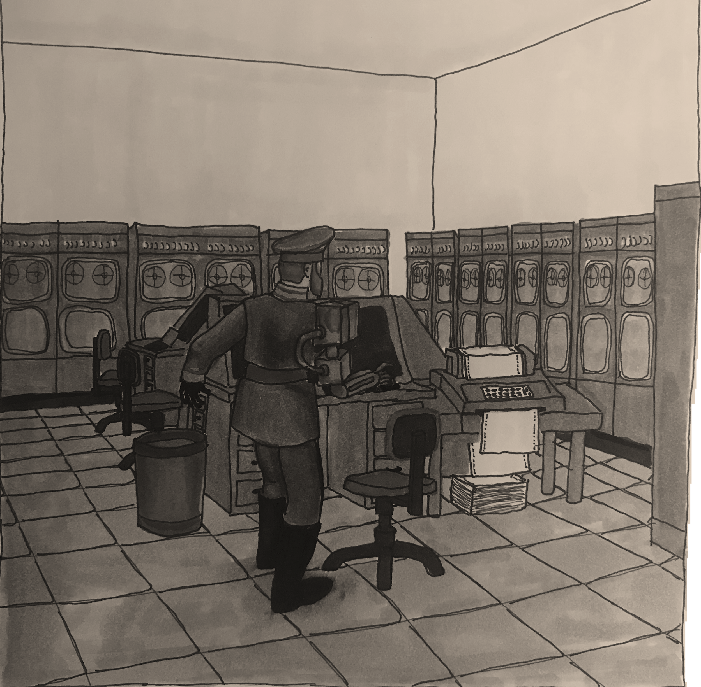
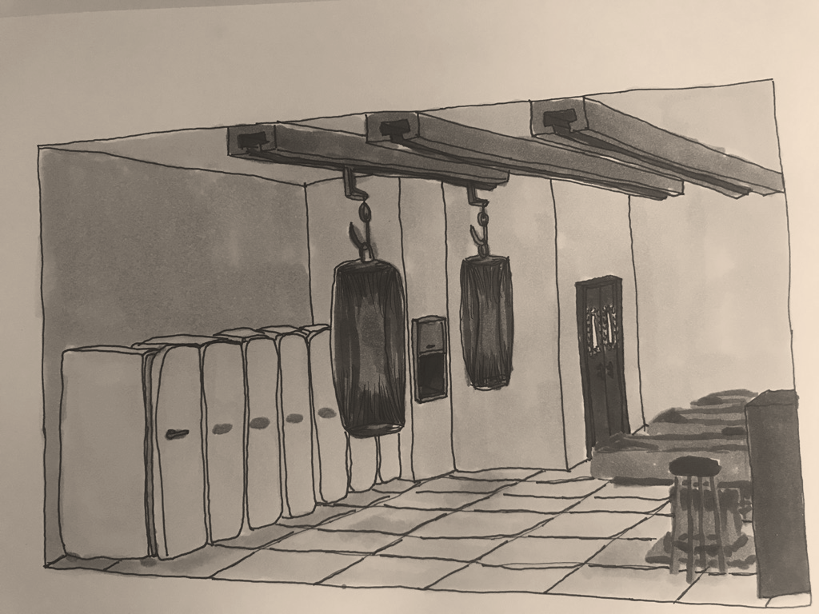
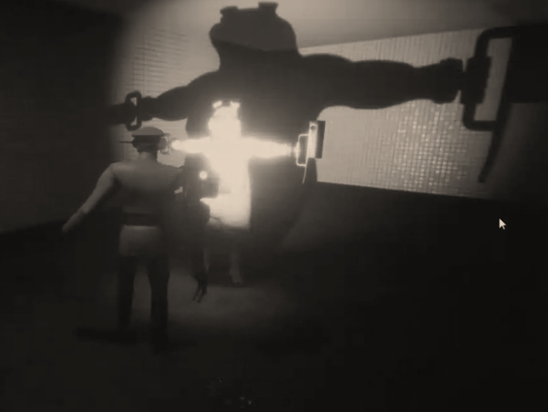
INSTITUTO DE PESQUICAS BIOLÓGICAS E DE INOVAÇÃO DO DR.DIMITRI ROMANOFF
Em sua jornada pelo bunker, Eduardo percorrerá várias salas, em umas encontrará chaves que lhe possibilitarão abrir novas salas, em outras energia para abastecer seu braço como as salas com computadores ou remédios para curar seus ferimentos provocados pelos outros soldados que estarão soltos, escondidos só esperando para atacar.
Como o caso do frigorífico, lugar utilizado para guardar sangue, que é coletado no hospital, e corpos humanos e de animais que tem seus corpos mutilados e seus membros e órgãos utilizados na montagem dos soldados como o caso de Myasnik que teve partes seus membros amputados e substituídos por membros suínos.
Nesta sala Edward também encontrará o caminho para sair do bunker e tentar alcançar a liberdade, que será através do elevador de transporte das bolsas de sangue.
22

Slide 25
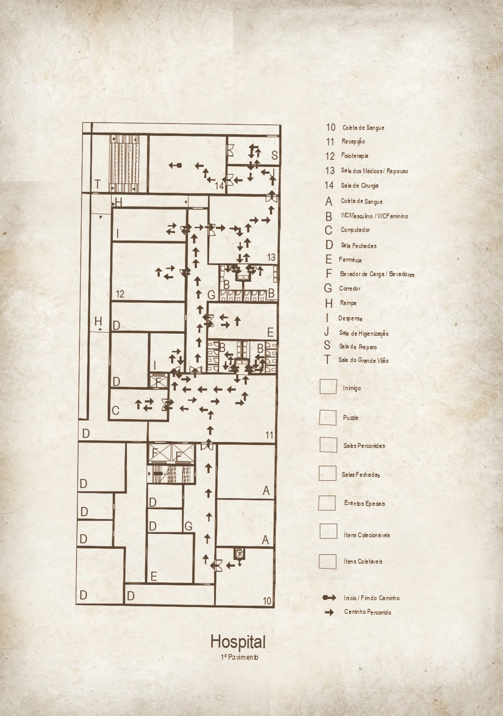
INSTITUTO DE PESQUICAS BIOLÓGICAS E DE INOVAÇÃO DO DR.DIMITRI ROMANOFF

Slide 26
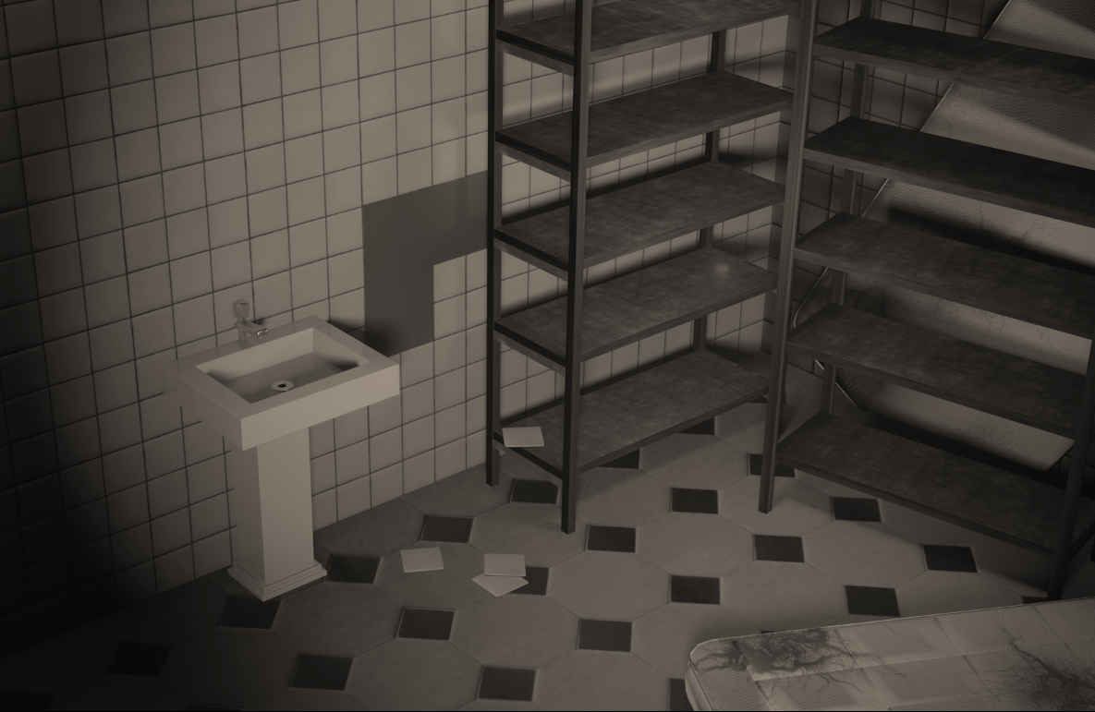
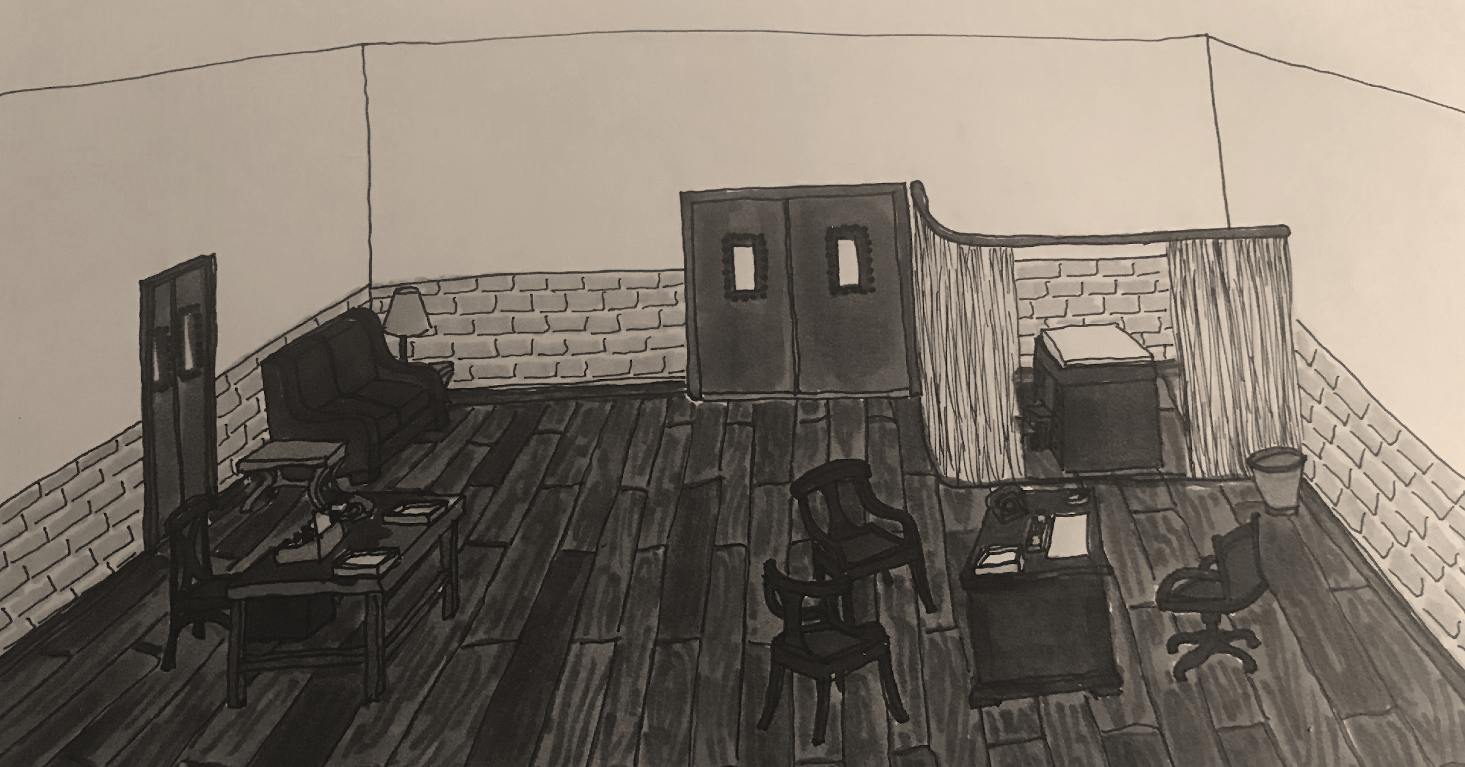
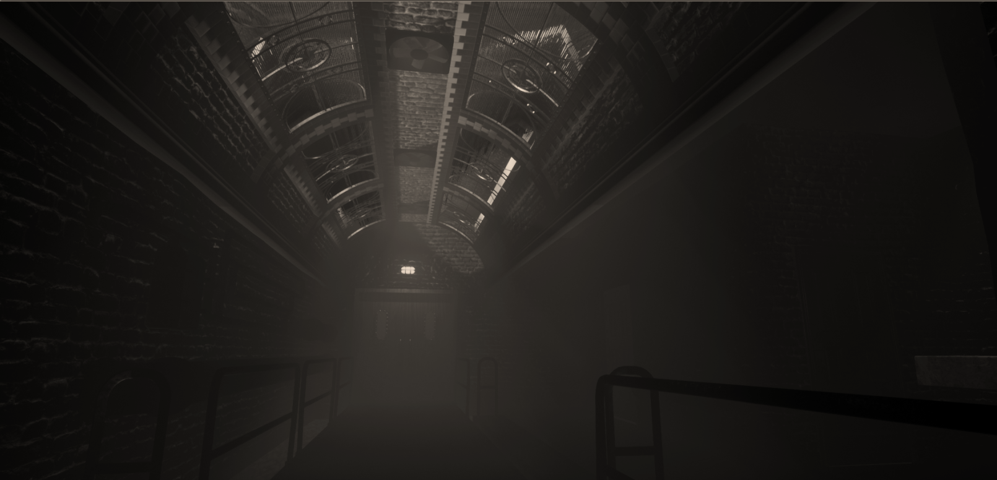
INSTITUTO DE PESQUICAS BIOLÓGICAS E DE INOVAÇÃO DO DR.DIMITRI ROMANOFF
O projeto em si passou por fases diferentes e instâncias que foram descartadas naturalmente durante o desenvolvimento, ou por consequência de falhas de armazenamento de dados. Em uma das instâncias, se gerou o cuidado de gerar ambientes com lajotas que são presentes na Ucrânia soviética até hoje em locais abandonados, tendo em vista que a arquitetura local se utilizava deles em detalhes
Todas as salas, seja no Bunker ou Hospital, foram criadas em conjunto entre level designer e arquiteta para não só ter uma construção com dimensões prováveis, mas também um projeto de mobília interna. A imagem à direita é uma dessas renderizações à mão de um dos escritórios presentes no projeto.
24

Slide 27
INSTITUTO DE PESQUICAS BIOLÓGICAS E DE INOVAÇÃO DO DR.DIMITRI ROMANOFF
CRÉDITOS DO PROJETO
ANIMADOR:
LUCAS OLIVEIRA E ÍTALO XAVIER
MODELADOR 3D:
LUCAS OLIVEIRA E SÍLVIA CARDOSO
LEVEL DESIGN:
SÍLVIA CARDOSO E LUCAS OLIVEIRA
PROGRAMAÇÃO:
EDUARDO MORAIS, LUCAS OLIVEIRA E ÍTALO XAVIER
SUPERVISOR TÉCNICO:
VICTOR OLIVEIRA
INTERFACE E UX:
EDUARDO MORAIS E LUCAS OLIVEIRA
SONORIZAÇÃO:
LUCAS OLIVEIRA E ÍTALO XAVIER
ROTEIRO:
ADAPTAÇÃO DE ROTEIRO ORIGINAL “AFTER MIDNIGHT”
DE LUCAS OLIVEIRA, FEITA POR LUCAS OLIVEIRA,
SÍLVIA CARDOSO, ÍTALO XAVIER, EDUARDO MORAIS E
FÁBIO LACET.
20

